Slide 1

금융데이터 분석을 위한 R을 이용한 개발 입문

Slide 2
INDEX
INTRODUCE | BASIC | DATA TYPE | FINDATA | TEXTDATA | SUMMARY

Slide 3

강사 소개
박찬엽 (연구원)
現) 서울도시가스 AI선행연구팀
* 고객센터 용 쳇봇 개발
現) 패스트 캠퍼스 강사
* 실무 빅데이터 분석을 위한 SQL과 R의 활용 CAMP
금융 로봇 저널리즘 스타트업 창업
네이버 뉴스 크롤러 (N2H4) 제작자

Slide 4
R BASIC
용어 설명
객체 : R 엔진이 계산에 사용하기 위해 메모리에 저장된 데이터
선언 : 코드들의 모임이나 데이터 등의 이름을 짓는 행위
반환 : 함수가 입력을 받아 작성된 대로 계산하여 결과를 출력하는 것
함수 : 데이터가 아닌 객체의 일종으로 `함수()` 의 형태로 실행을 하는 문법을 가짐
자료형 : R이 데이터를 저장하는 방식으로 숫자, 글자, 벡터, 리스트, 데이터프레임 등이 있음
패키지 : 목적에 맞는 새롭게 만들어 둔 함수를 바로 사용할 수 있는 상태로 준비해 둔 것

Slide 5
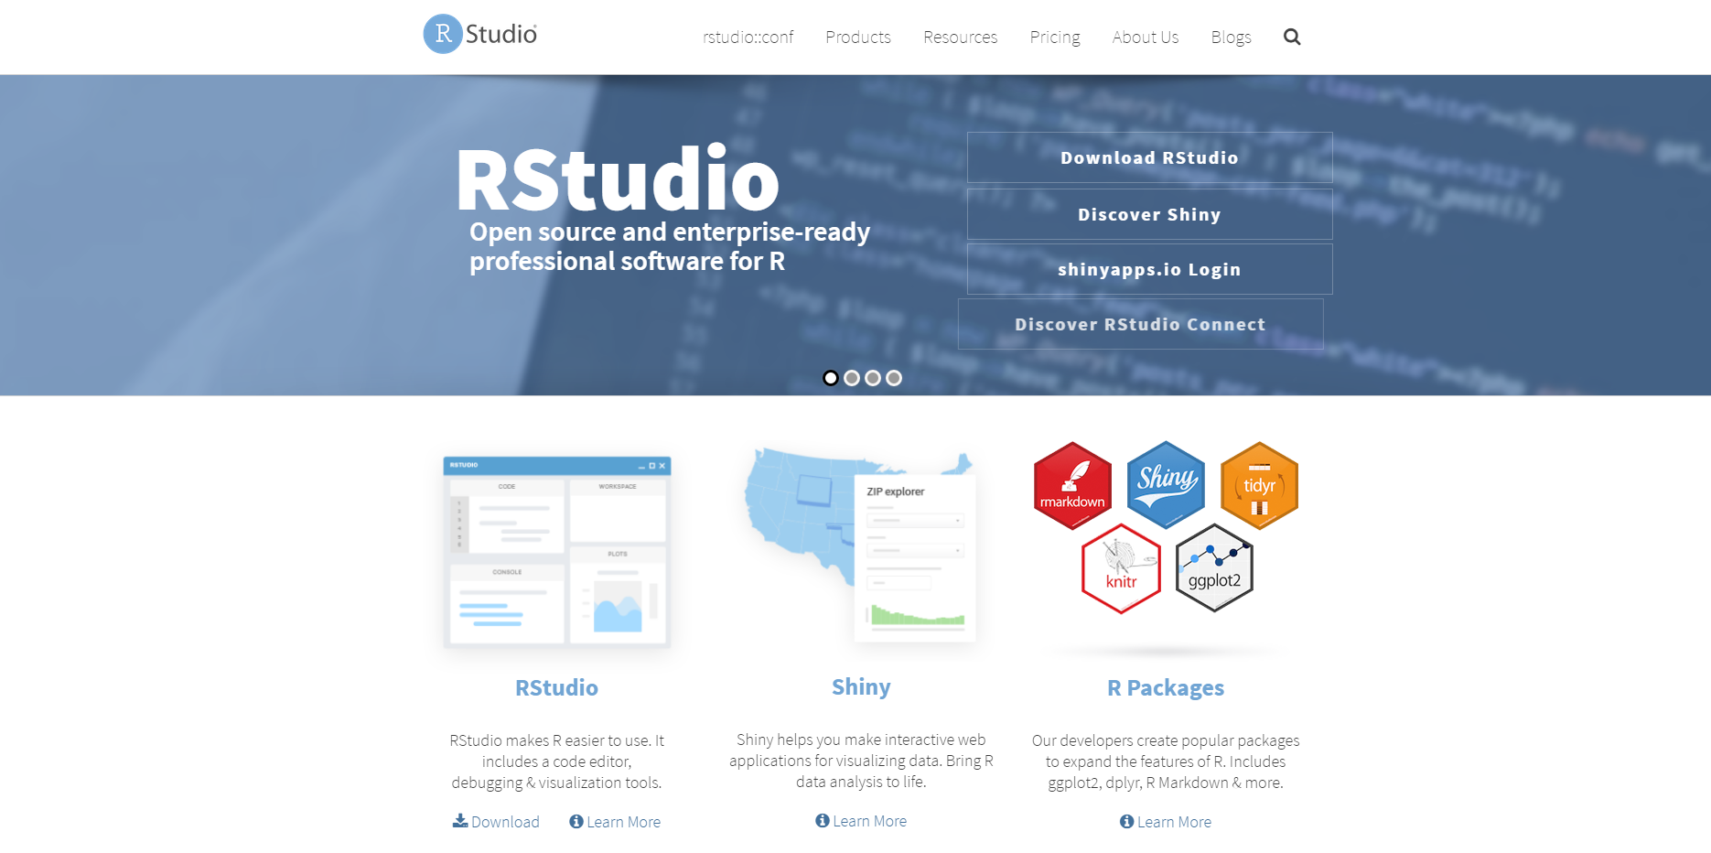
R STUDIO - 소개
R 사용을 도와주는 개발용 프로그램

Slide 6
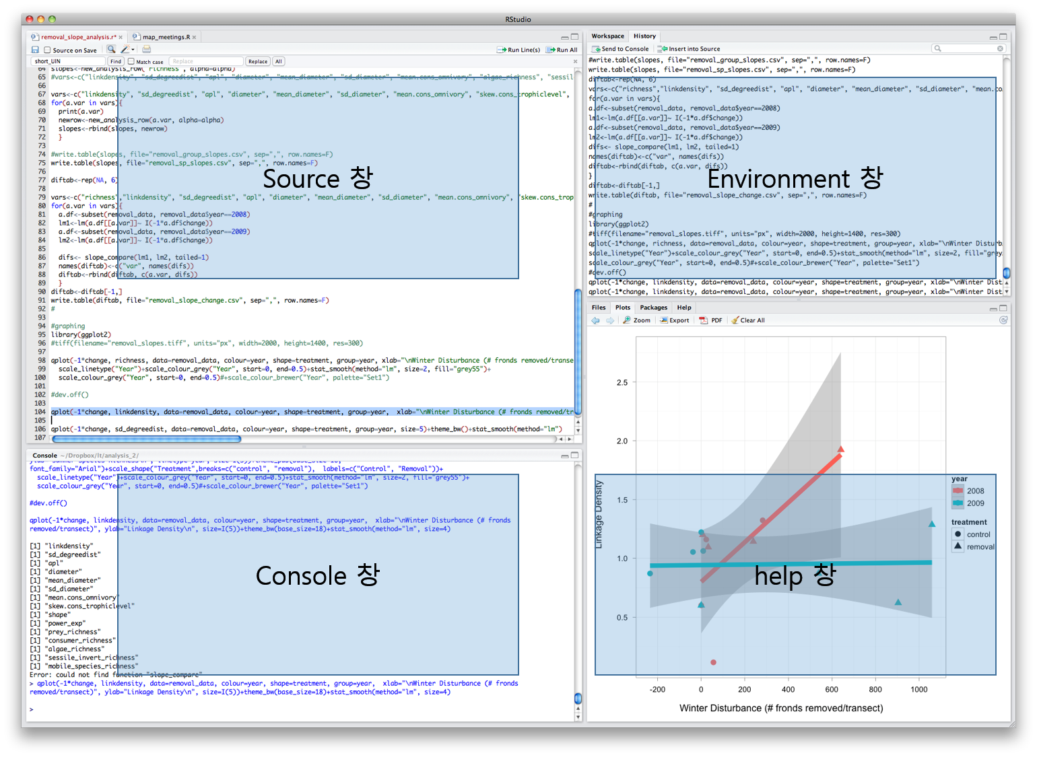
R STUDIO – 구조와 기능
4개의 창으로 구성된 R studi는 R 코드를 작성하고 수행하는데 필요한 기능이 모두 유기적으로 준비되어 있습니다.

Slide 7
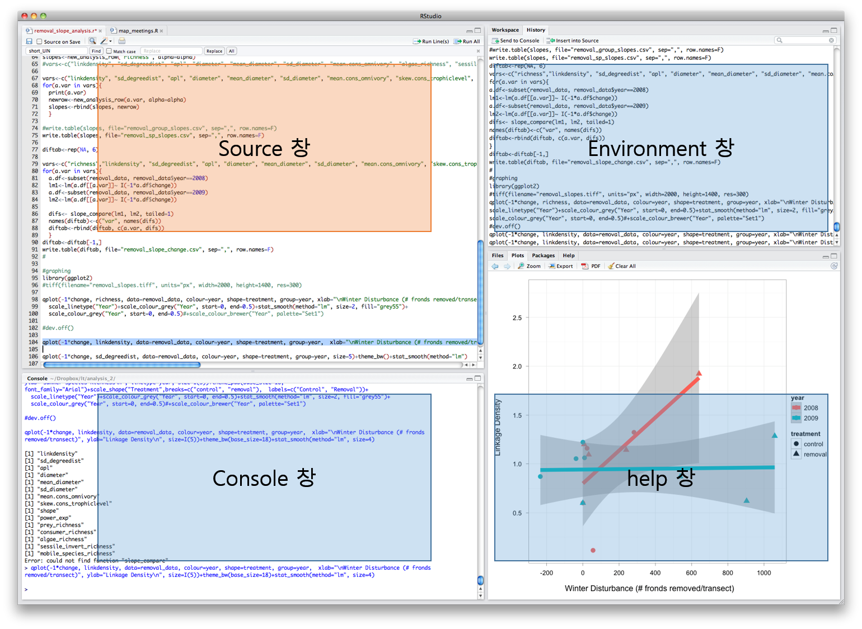
R STUDIO – 구조와 기능
Source : 메모장 처럼 코드를 작성하고 저장하고 관리하는 공간

Slide 8
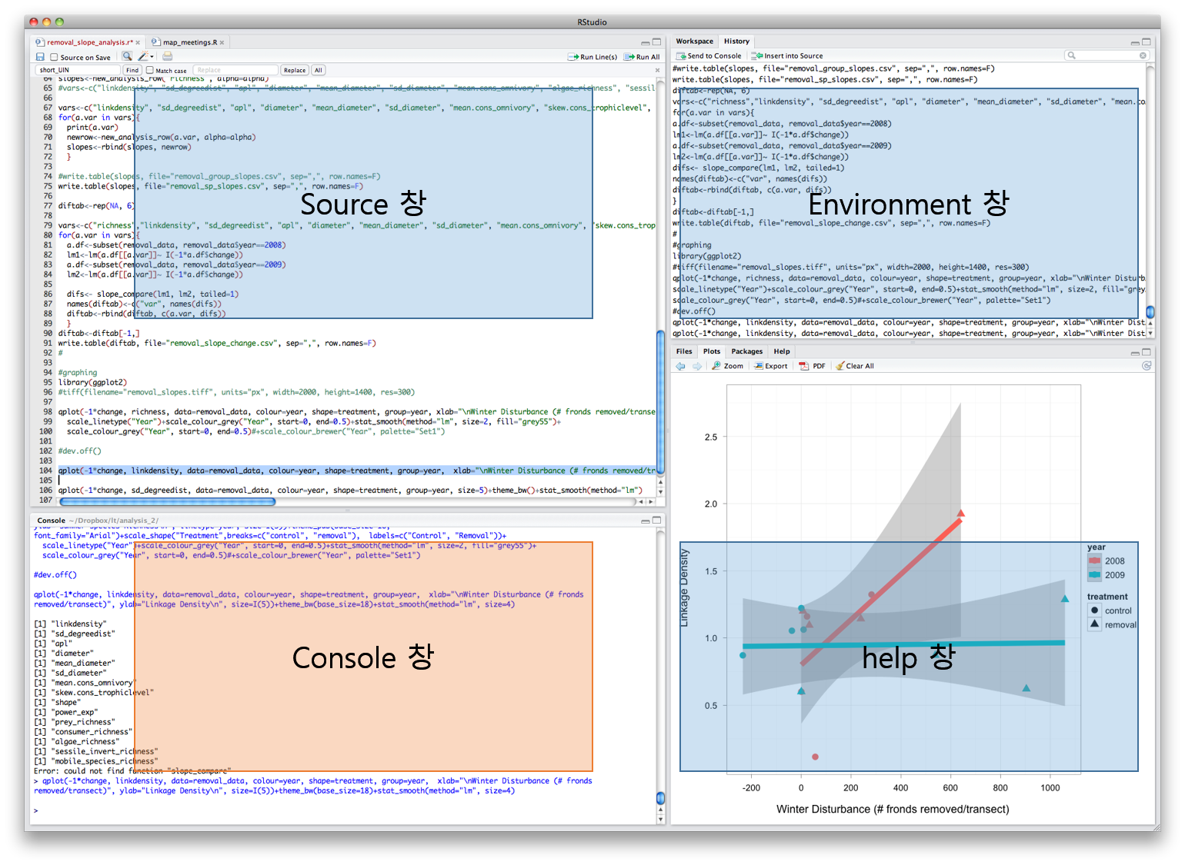
R STUDIO – 구조와 기능
Console : 실제로 R 엔진이 입력을 받고 그 반응을 출력하는 공간.

Slide 9
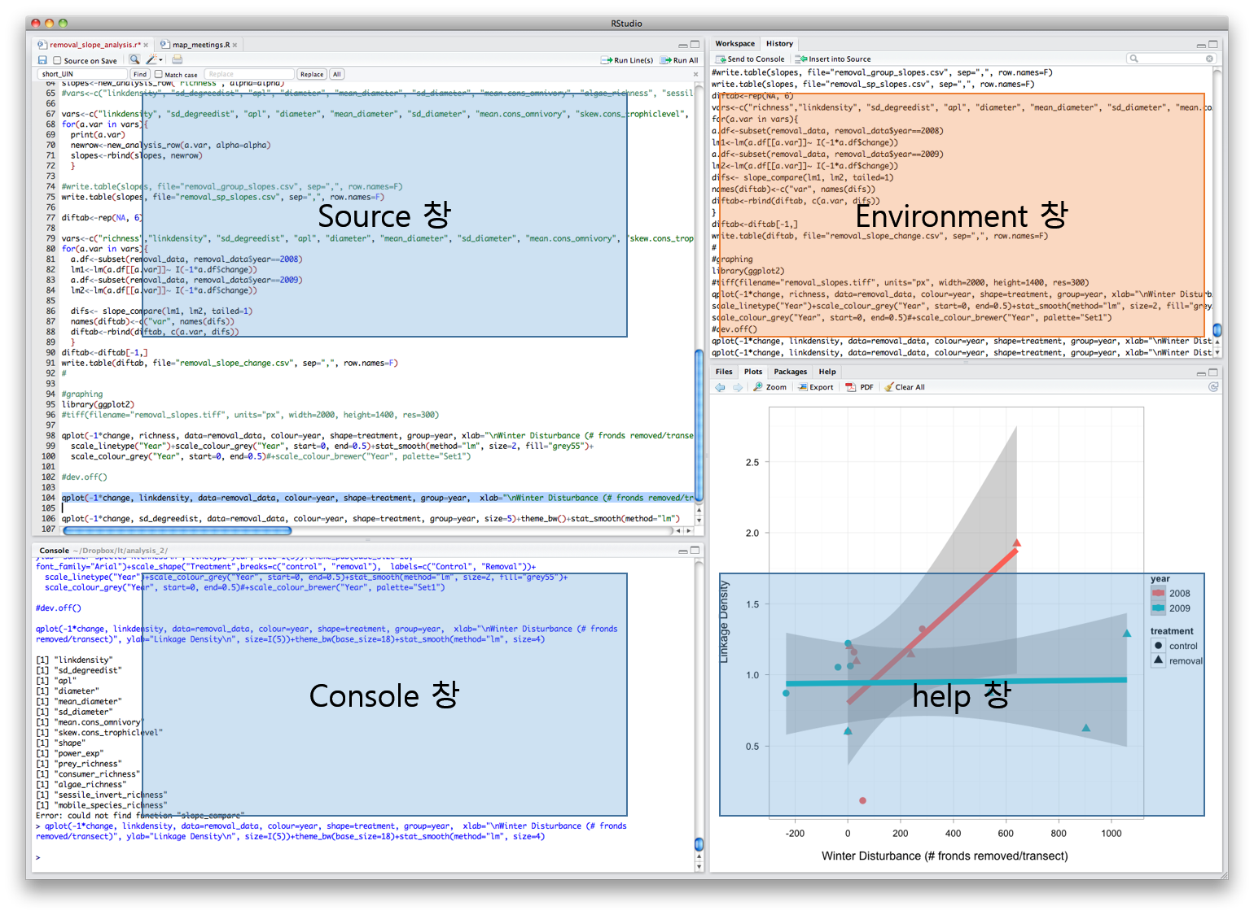
R STUDIO – 구조와 기능
Environment : 메모리에 저장된 객체들을 보여주는 공간

Slide 10
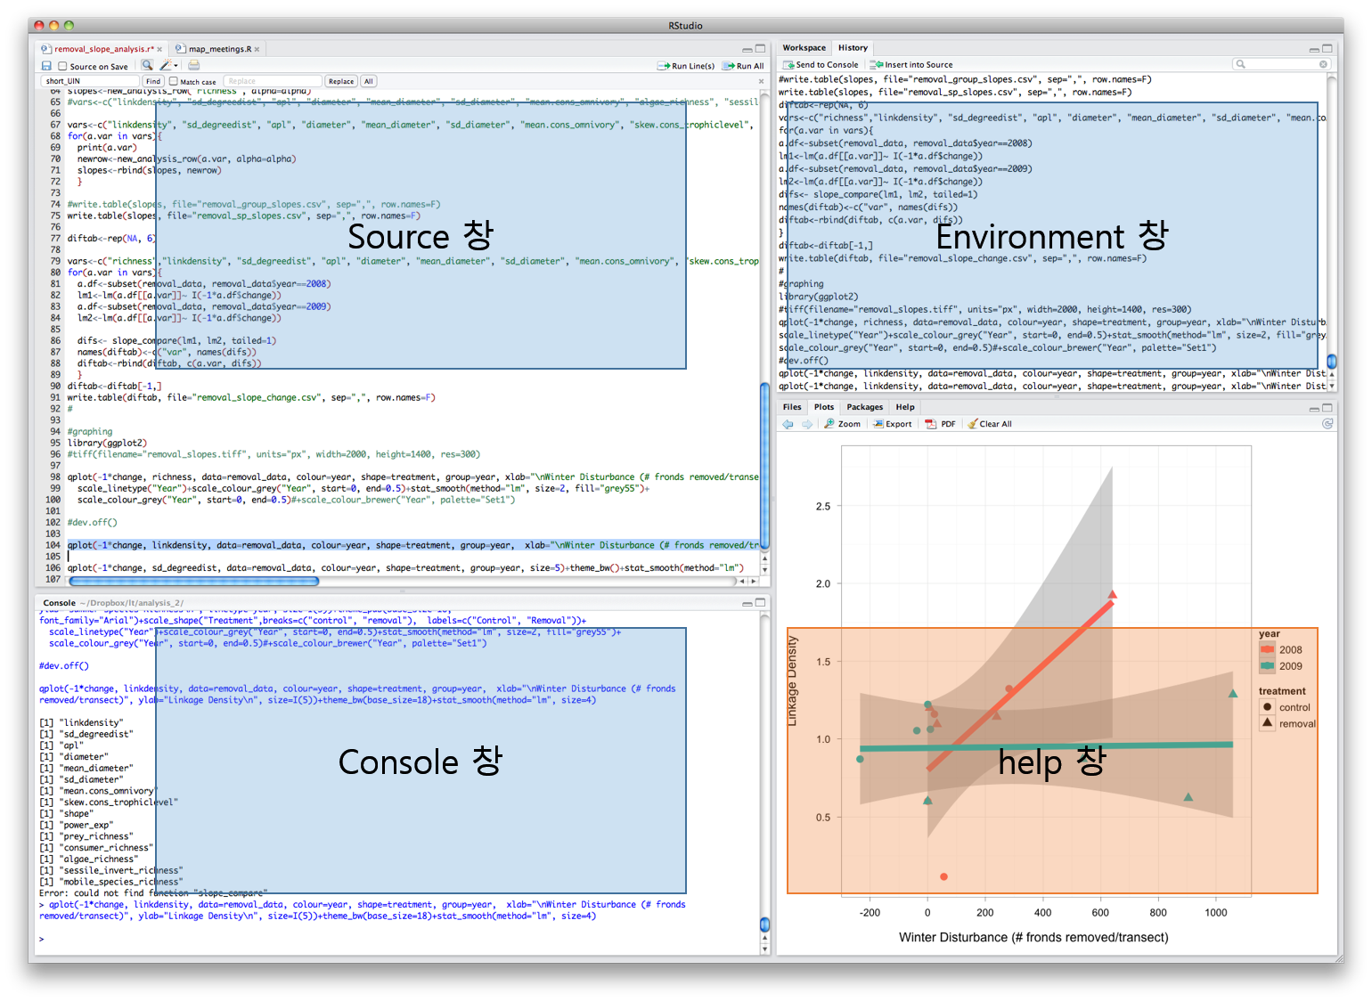
R STUDIO – 구조와 기능
Help : `?함수명` 이나 `help("함수명")`으로 함수의 설명서를 볼 수 있는 공간

Slide 11
R BASIC
객체를 선언하여 사용하기 (<-)
> a <- 10
> a
[1] 10
= 가 같다라는 뜻이 아닙니다. <- 와 같이 객체를 선언한다는 뜻입니다.
> a = 10
> a
[1] 10
같다는 뜻은 == 이렇게 =를 2개 사용해야 합니다.
> a == 10
[1] TRUE

Slide 12
R BASIC
함수는 `함수이름()`으로 사용합니다.
> c(1,2,3)
[1] 1 2 3
그냥 `함수이름`만 사용하면 객체와 같이 저장된 내용(코드)를 반환합니다.
> c
function (...) .Primitive("c")
?함수이름 으로 설명을 볼 수 있습니다.
> ?c

Slide 13
알림
수업자료 온라인
https://mrchypark.github.io/kisa_finR
참고자료
https://mrchypark.github.io/data_camp_dabrp

Slide 14
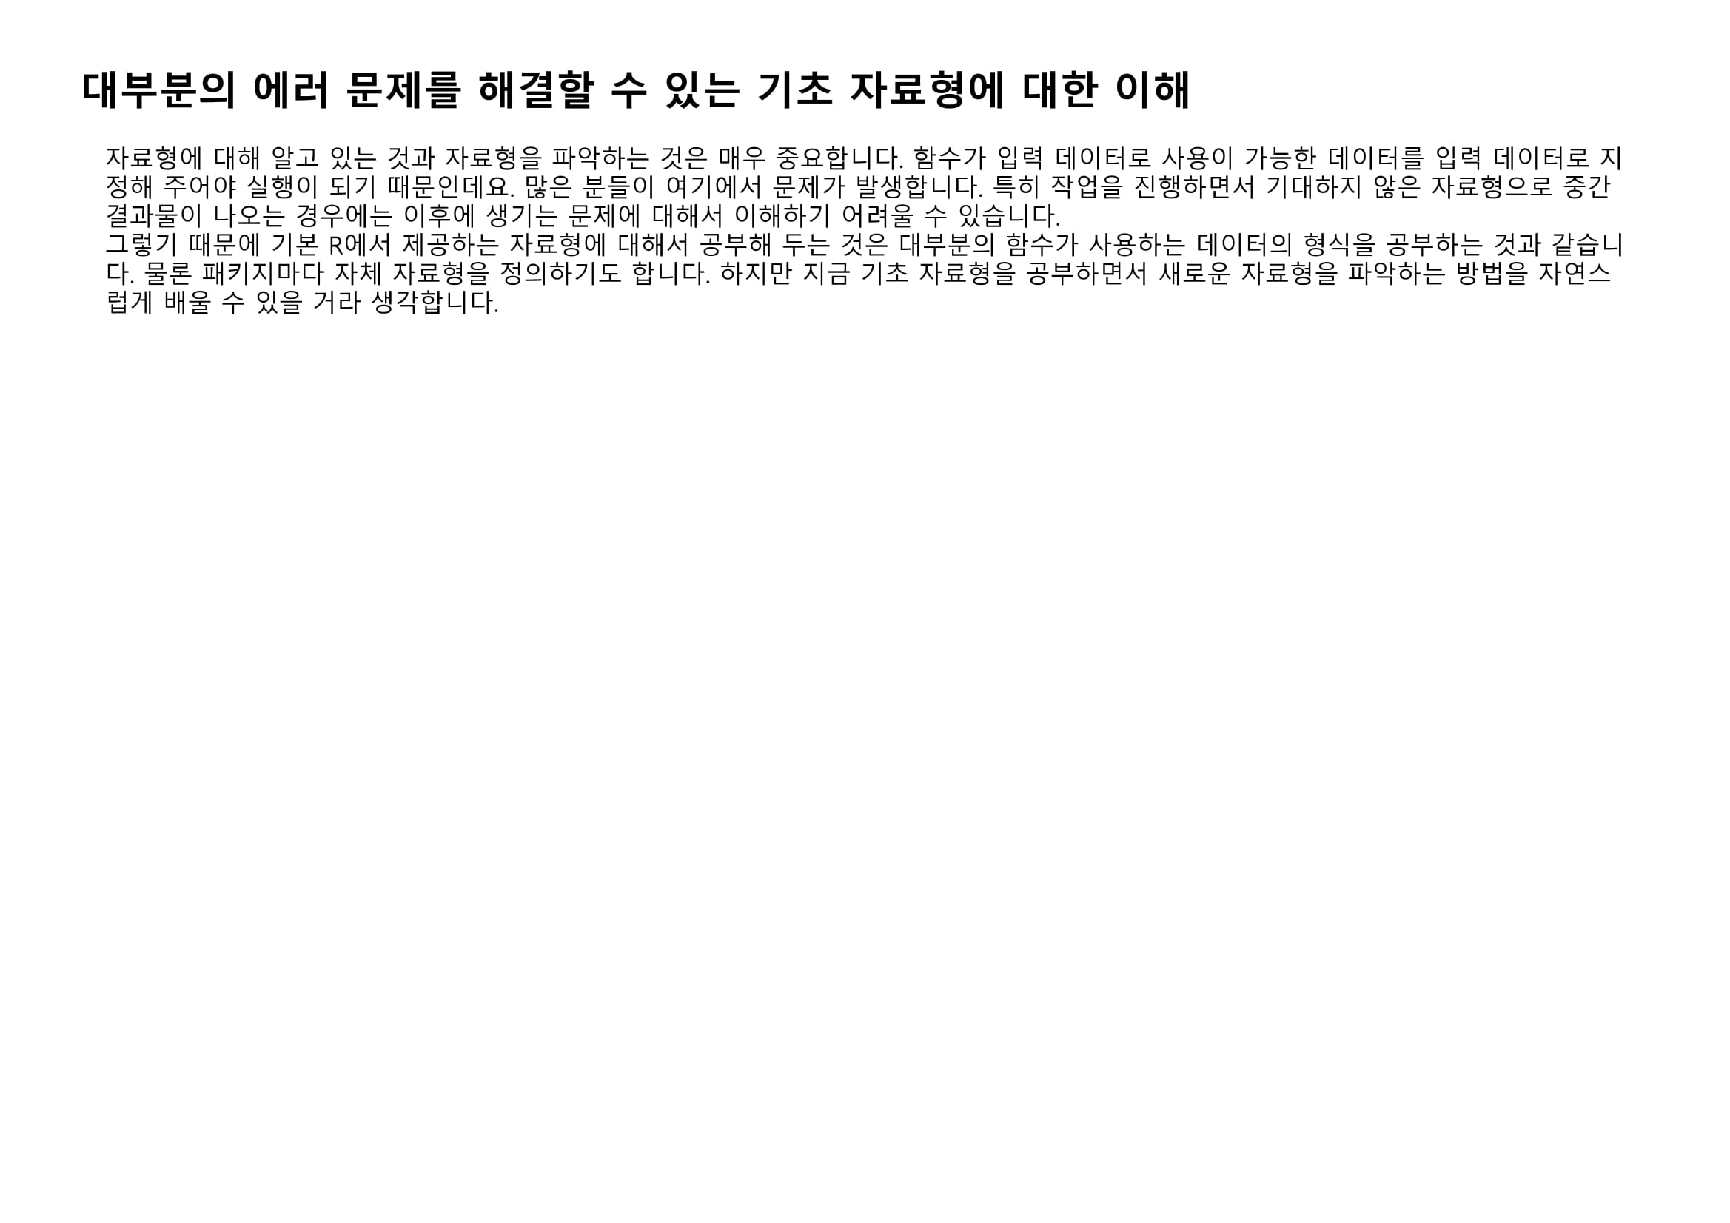

Slide 15
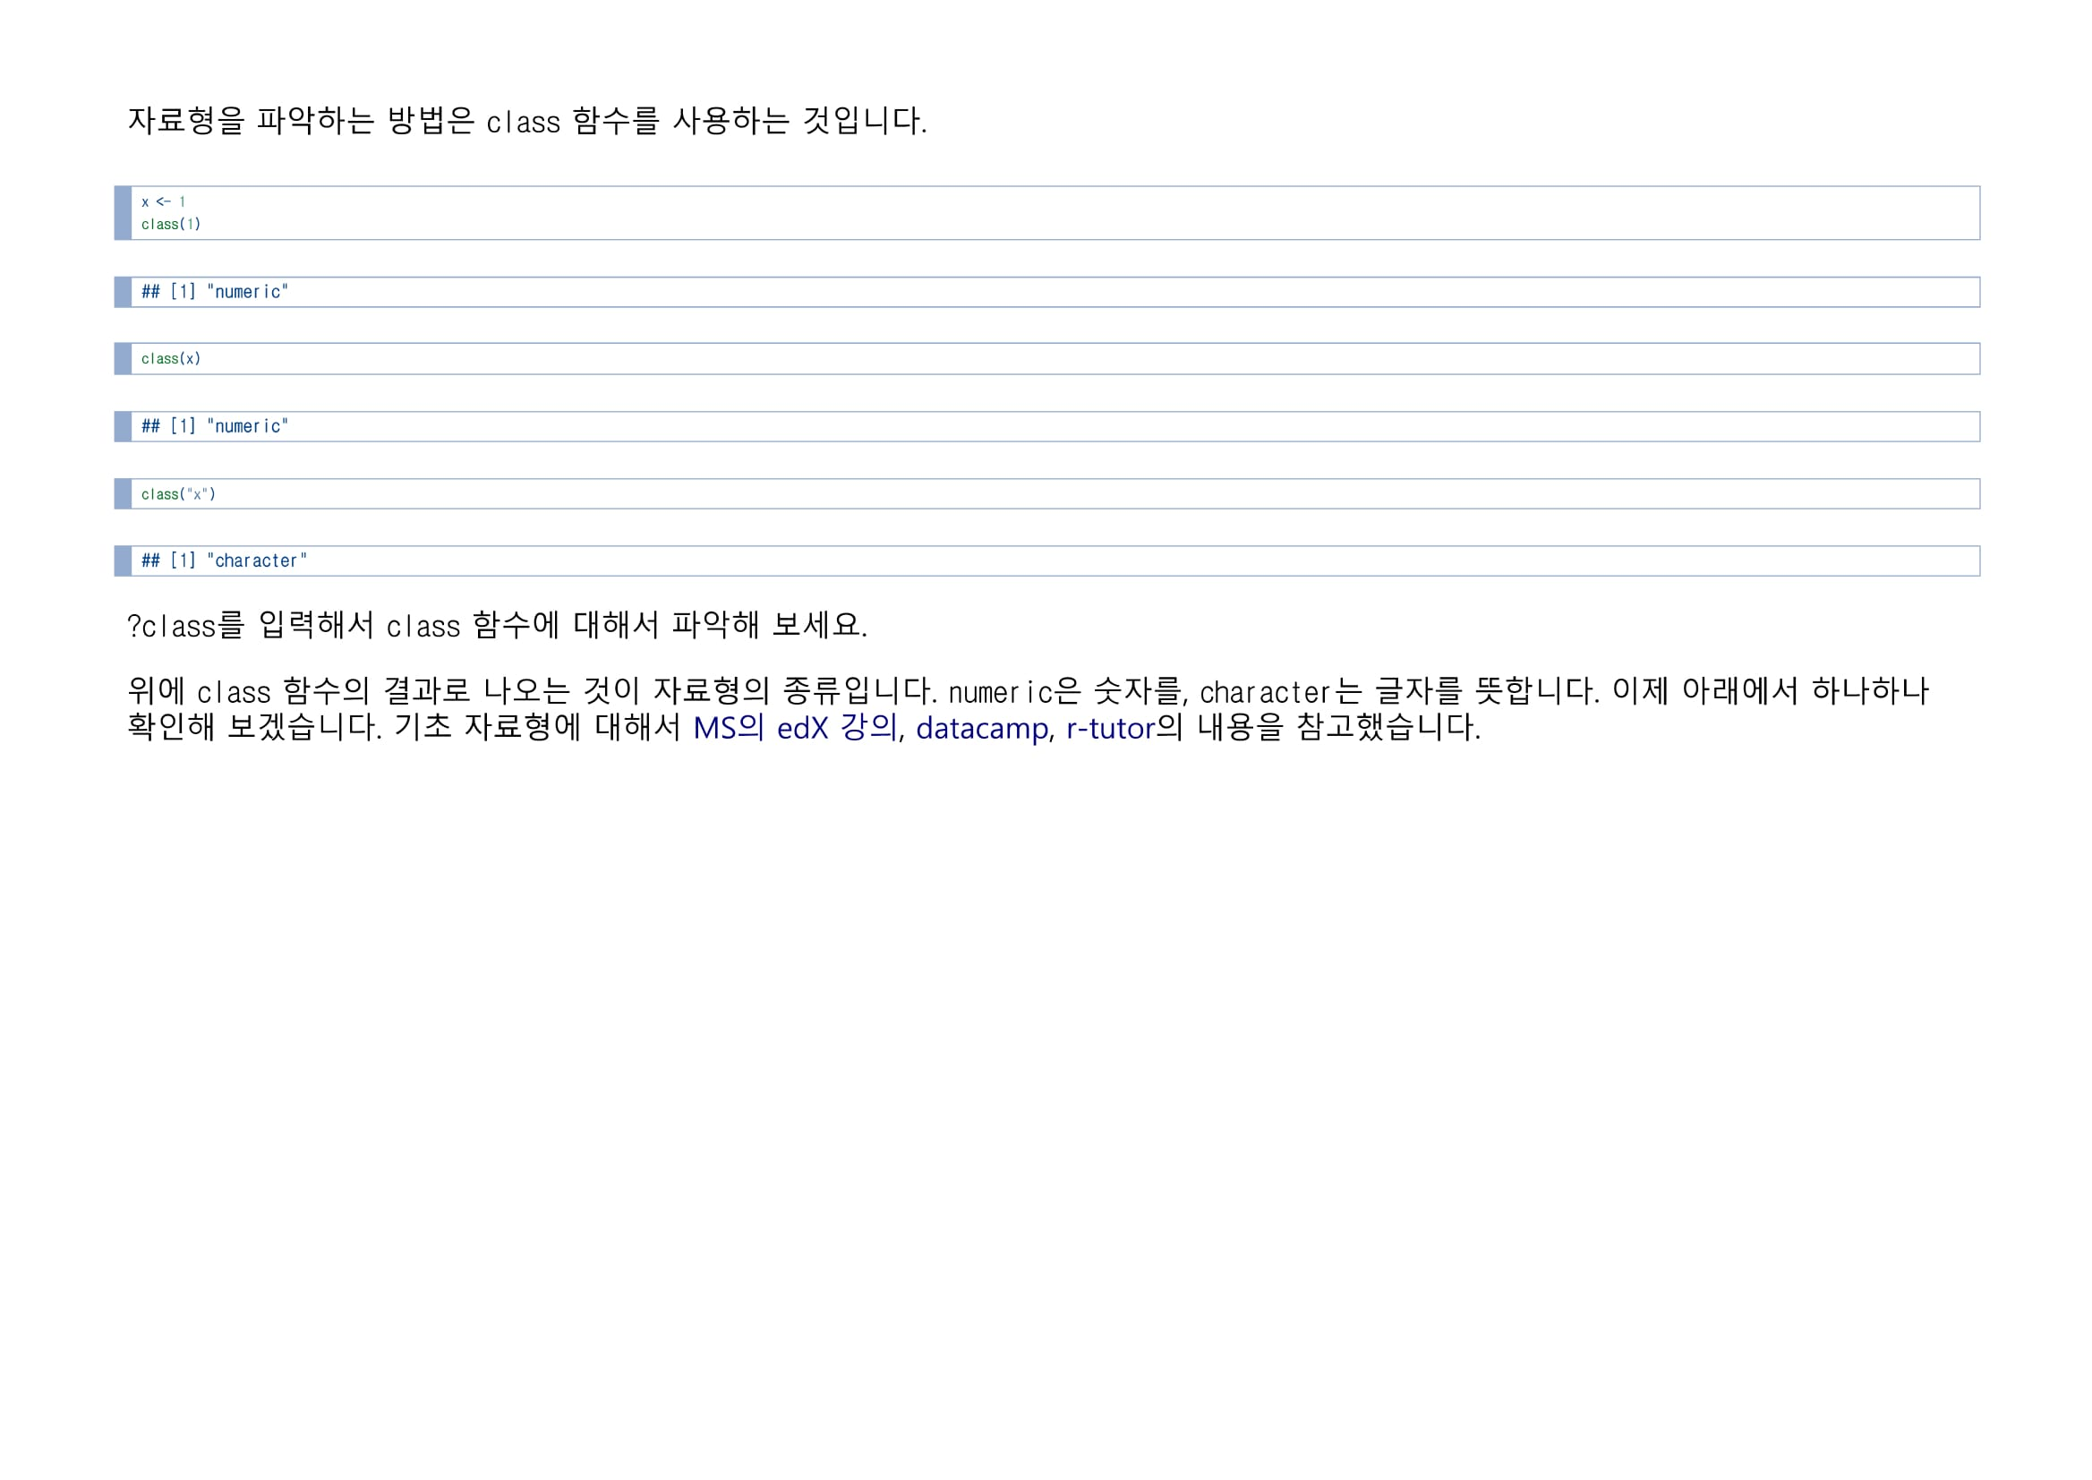

Slide 16
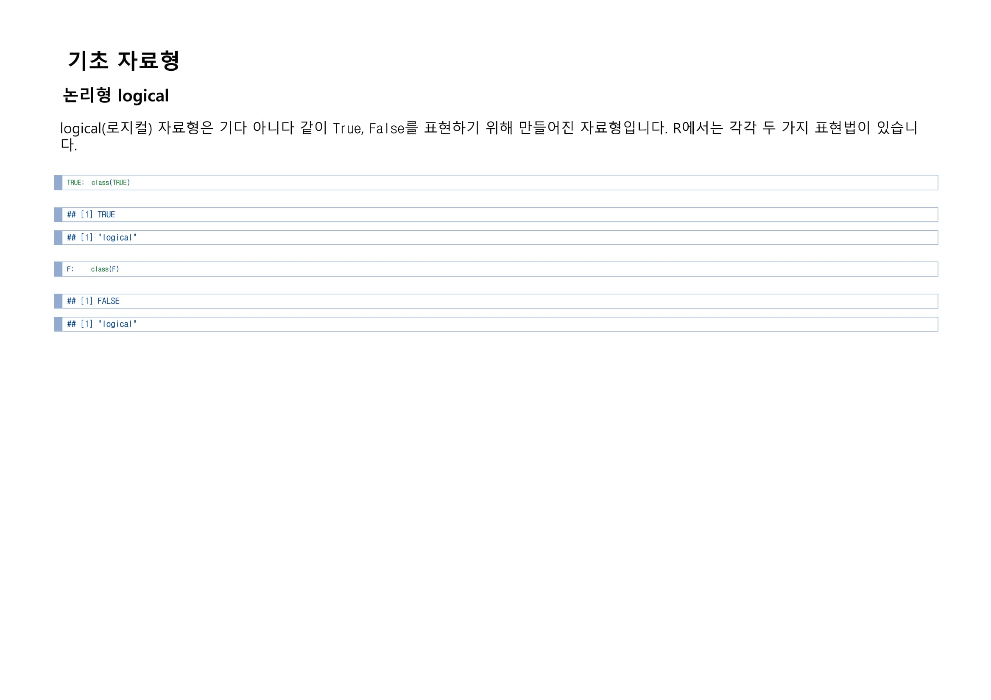

Slide 17
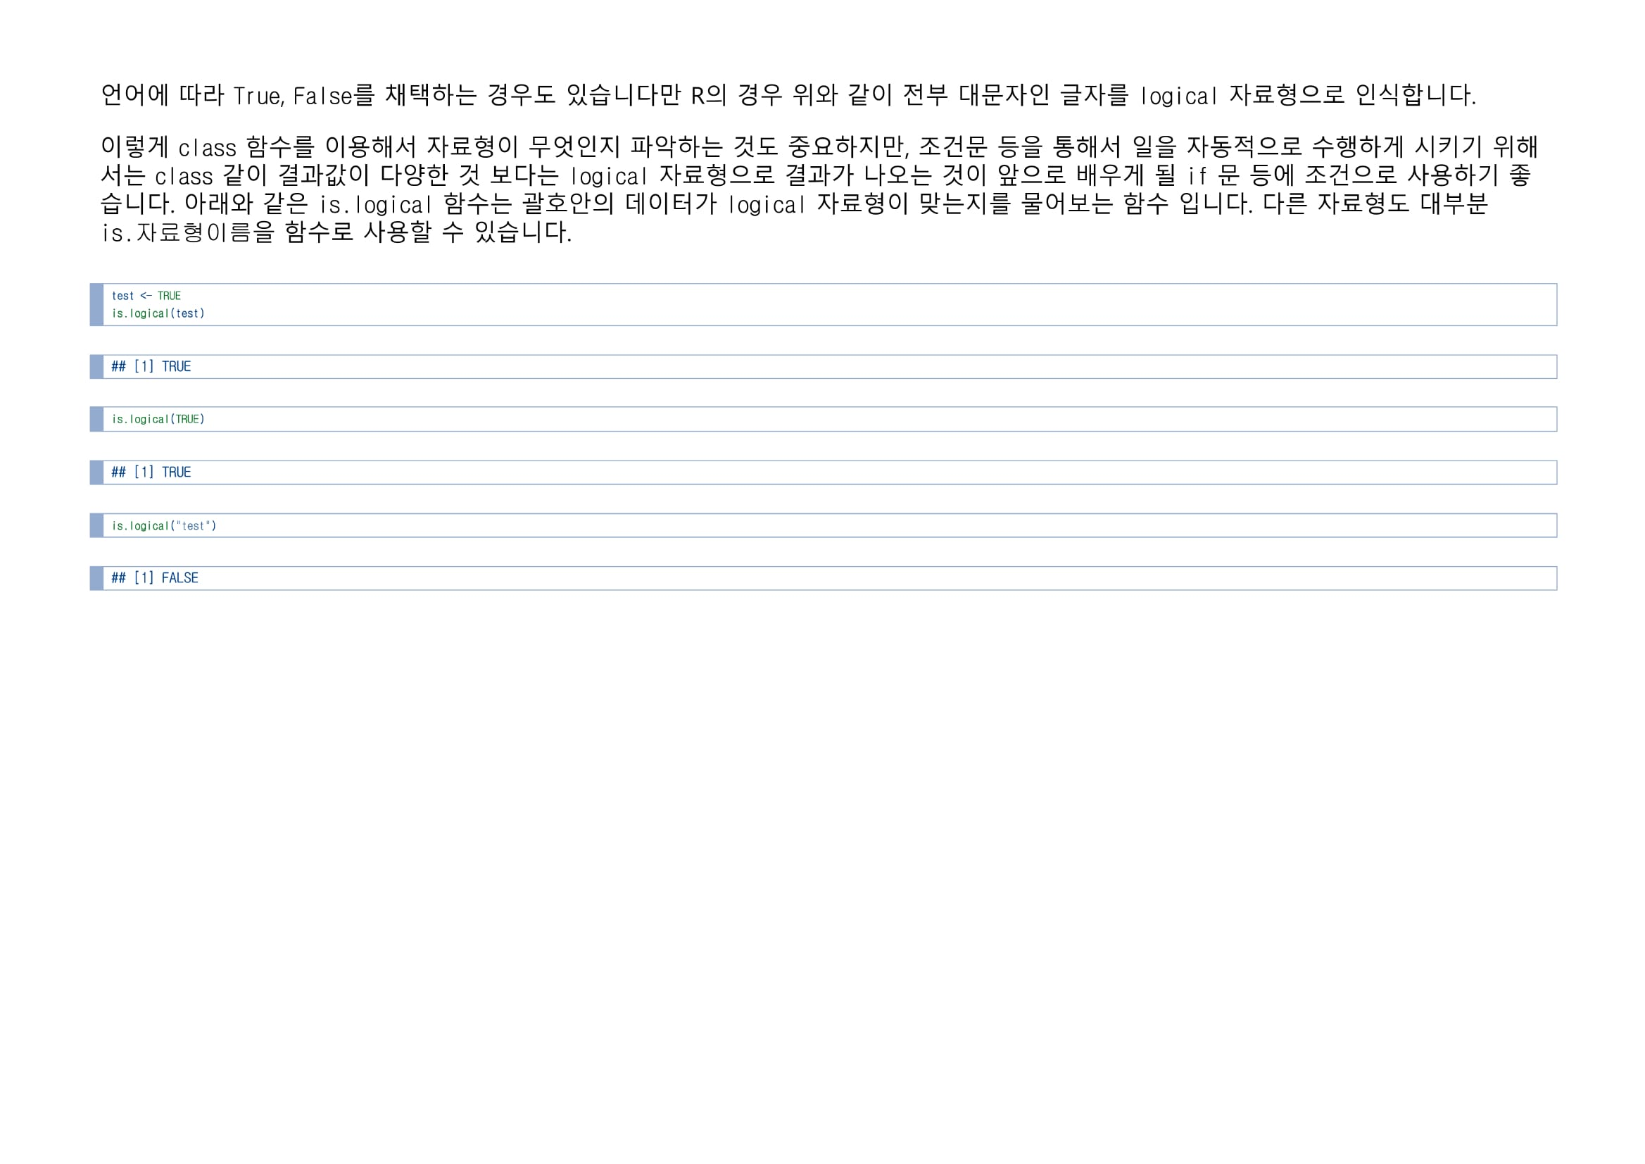

Slide 18
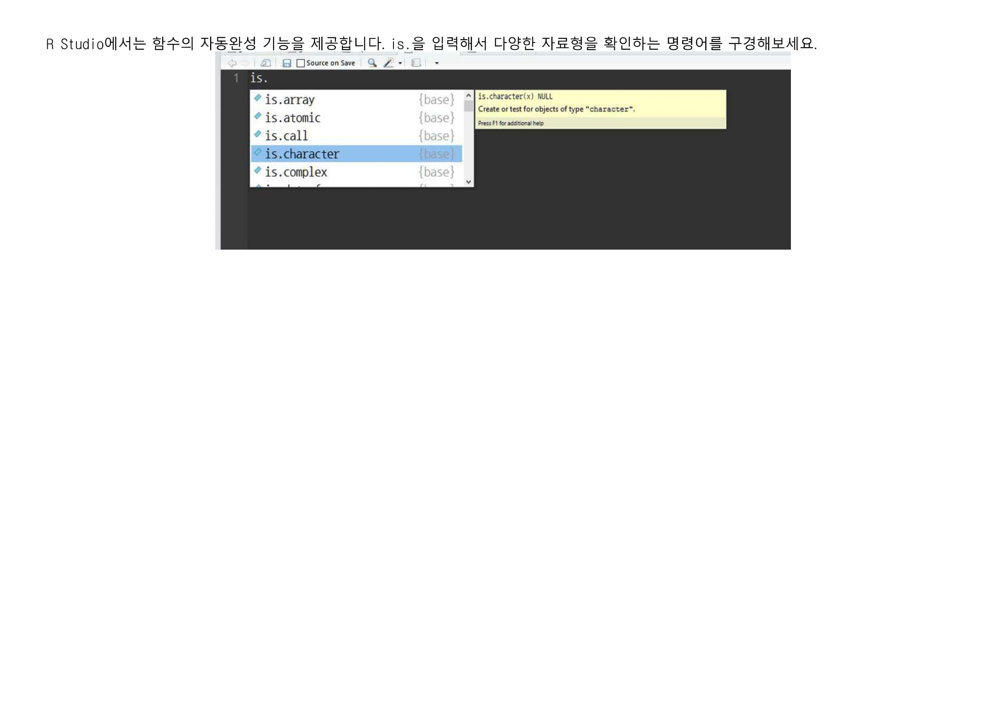

Slide 19
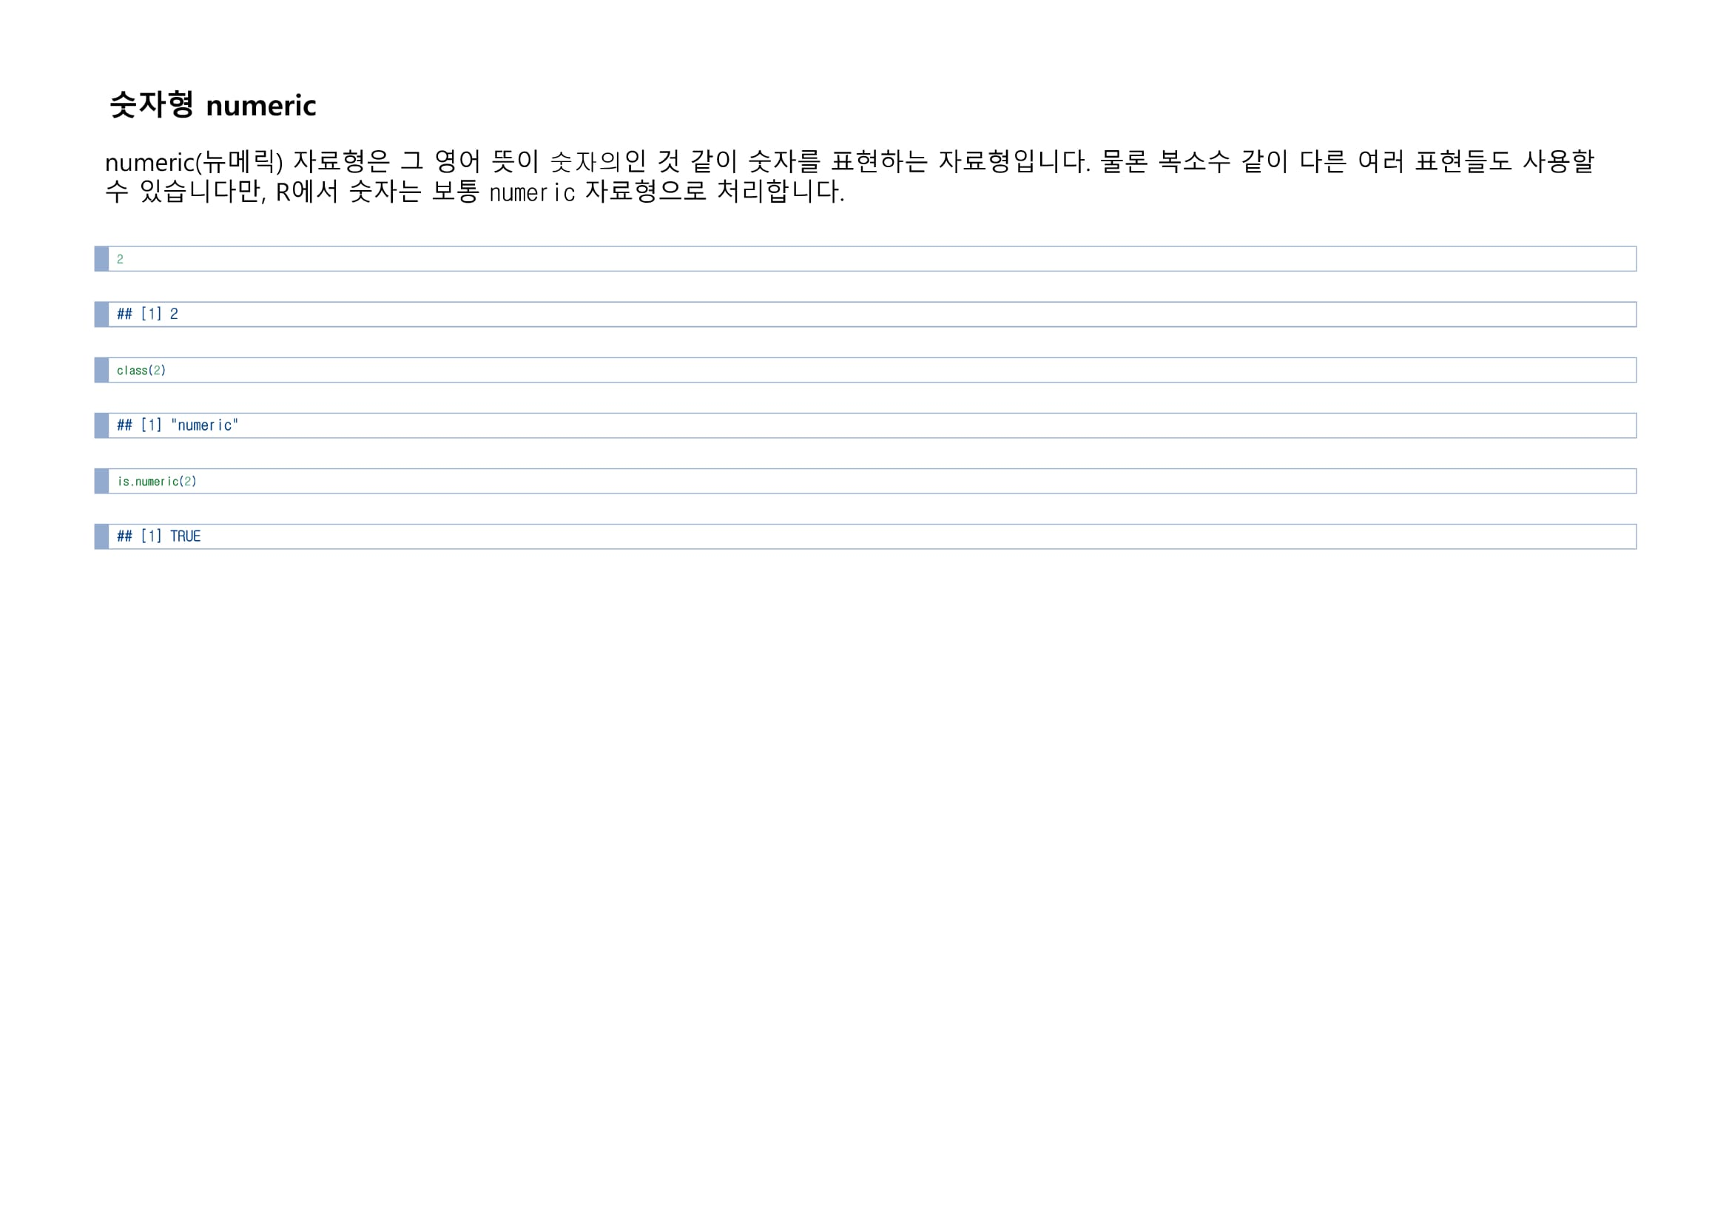

Slide 20
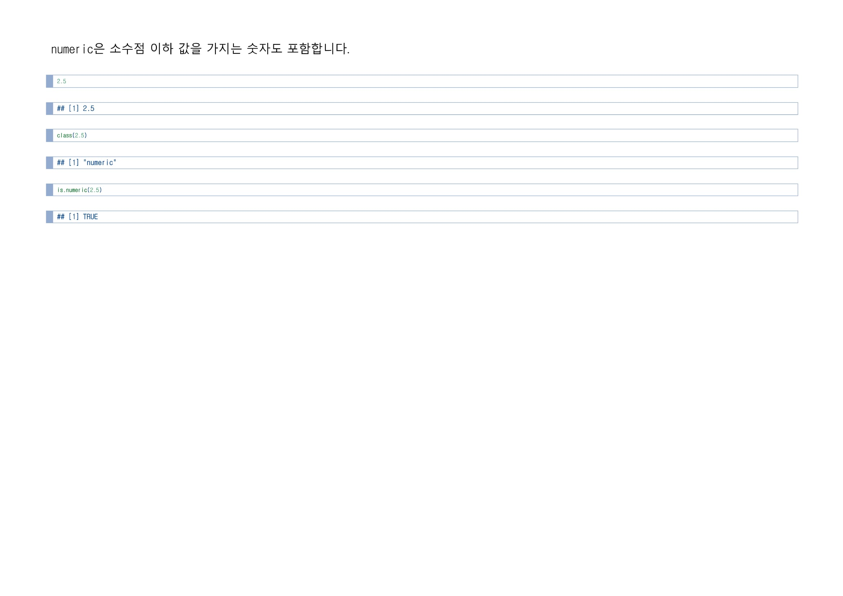

Slide 21
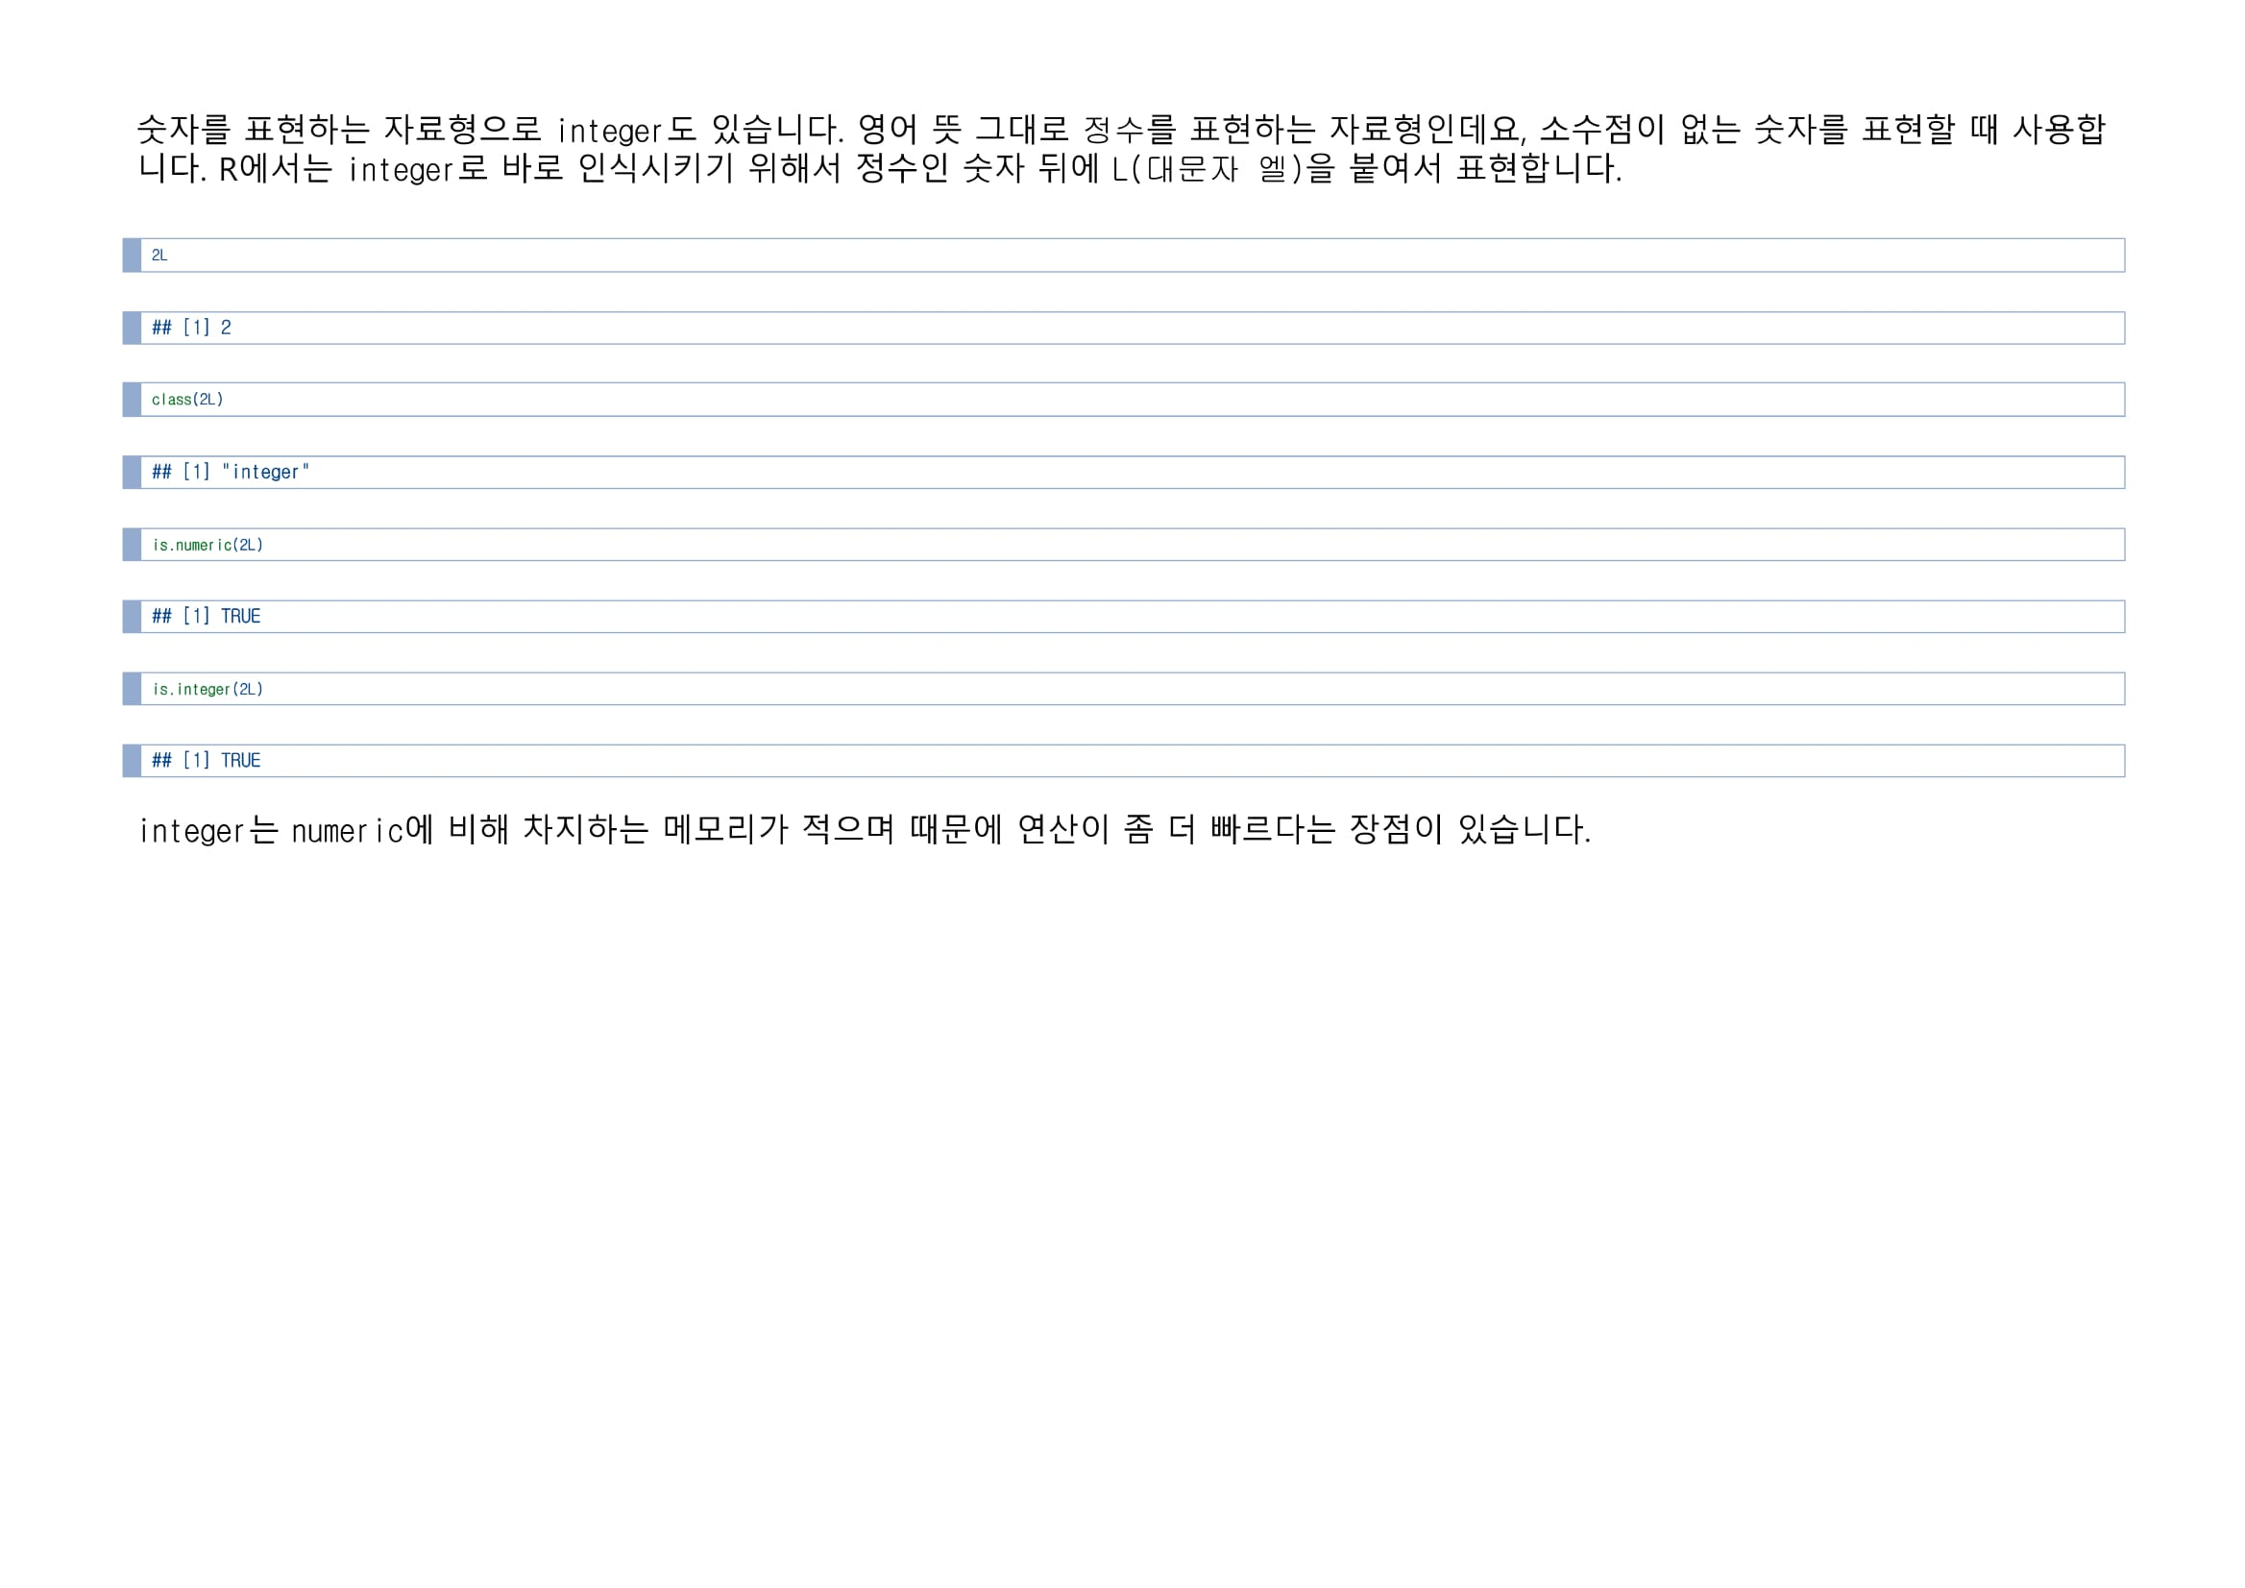

Slide 22
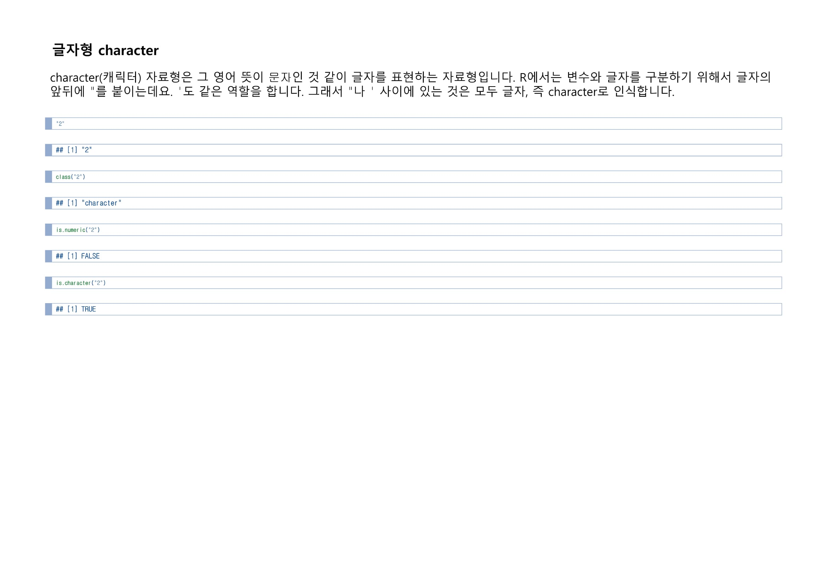

Slide 23
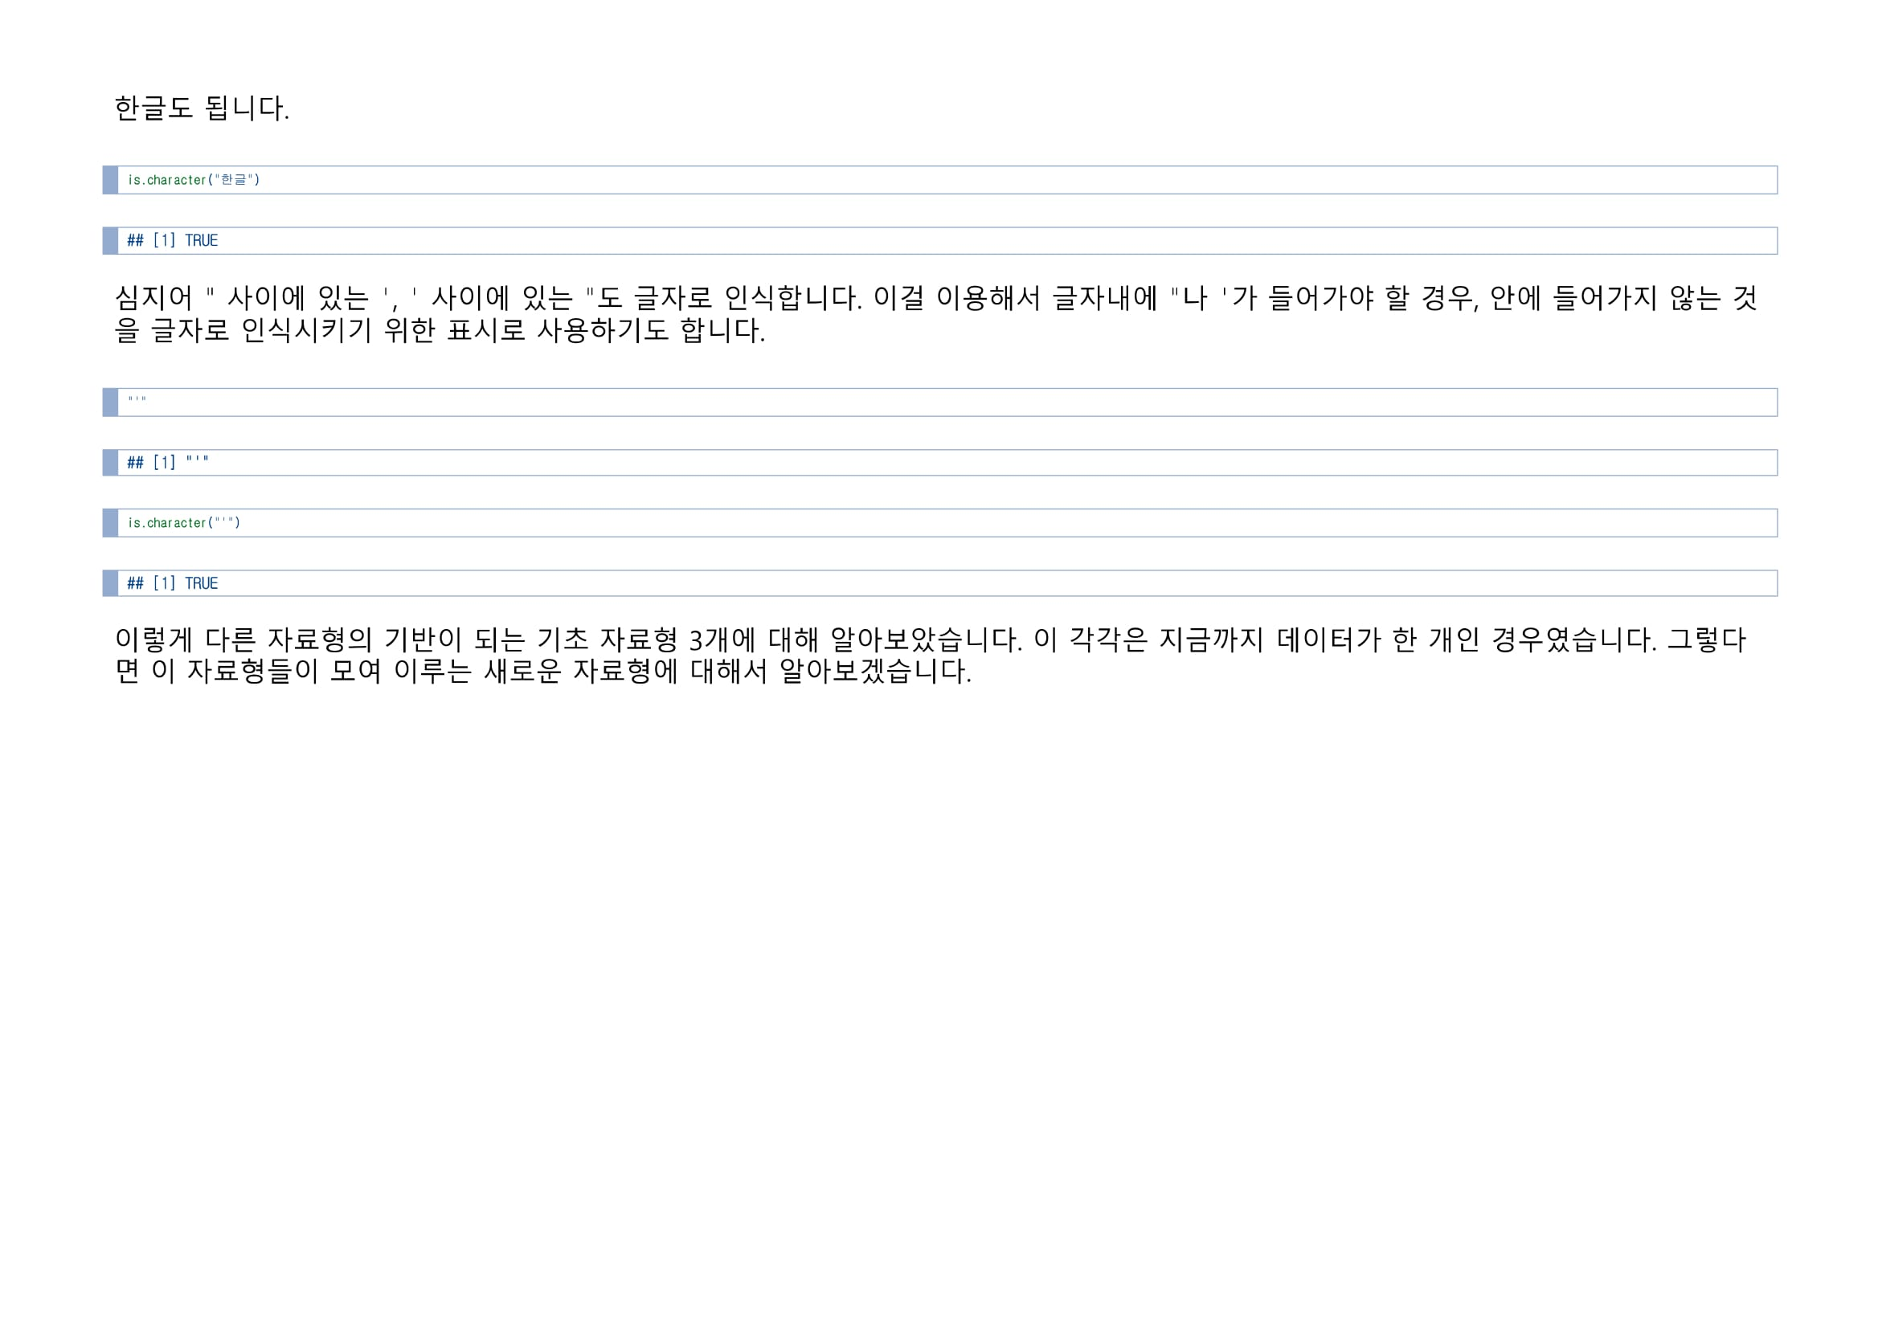

Slide 24
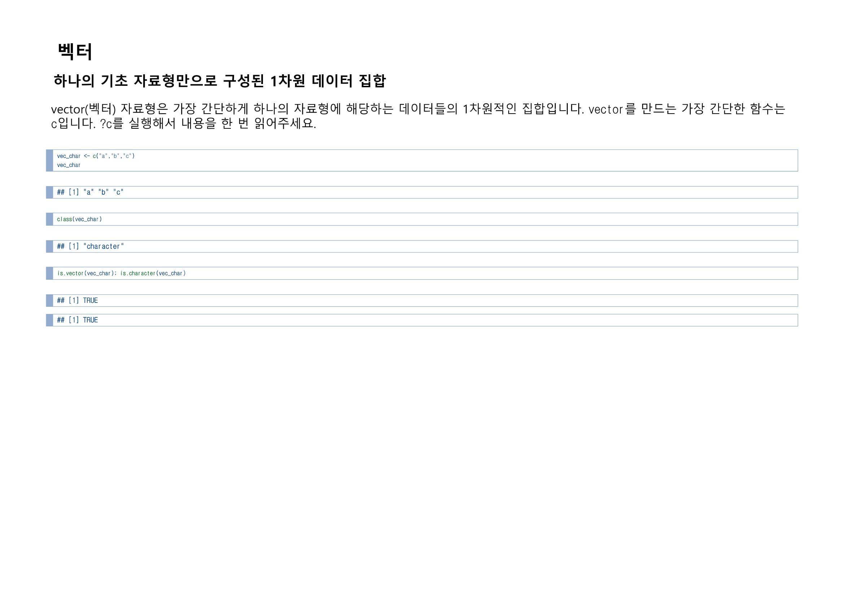

Slide 25
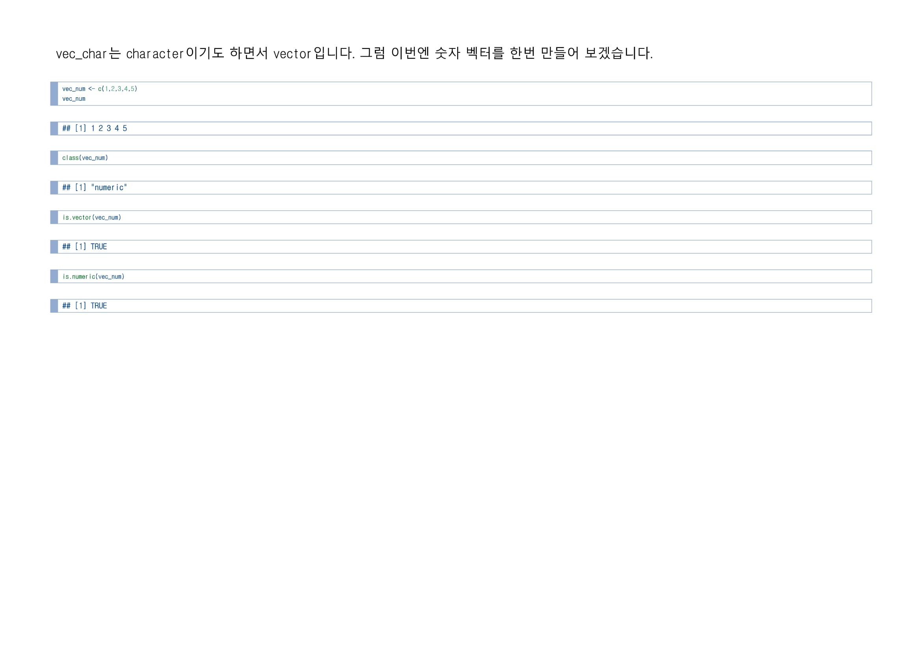

Slide 26
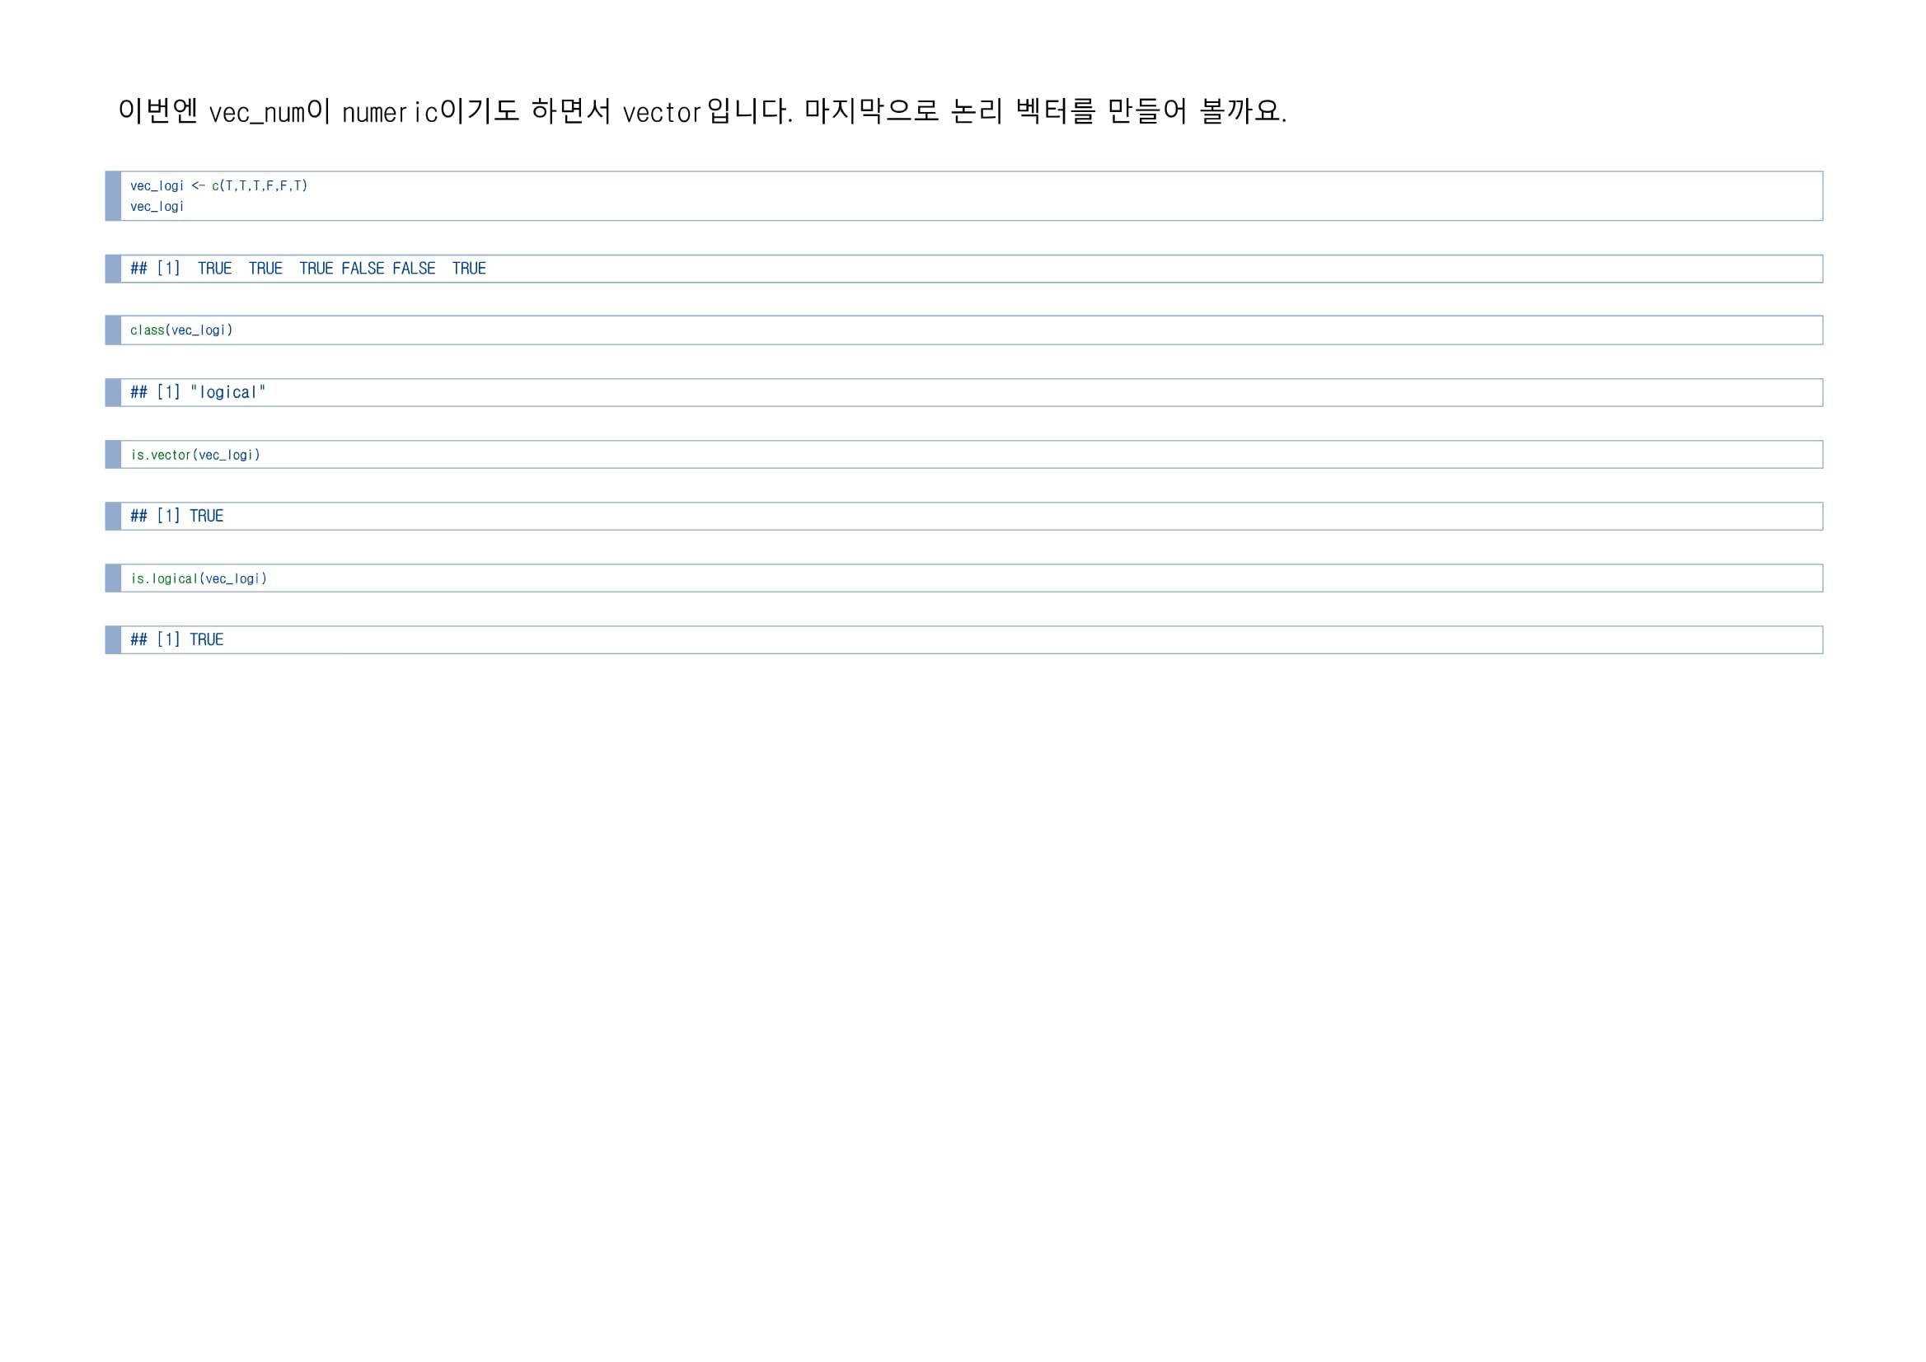

Slide 27
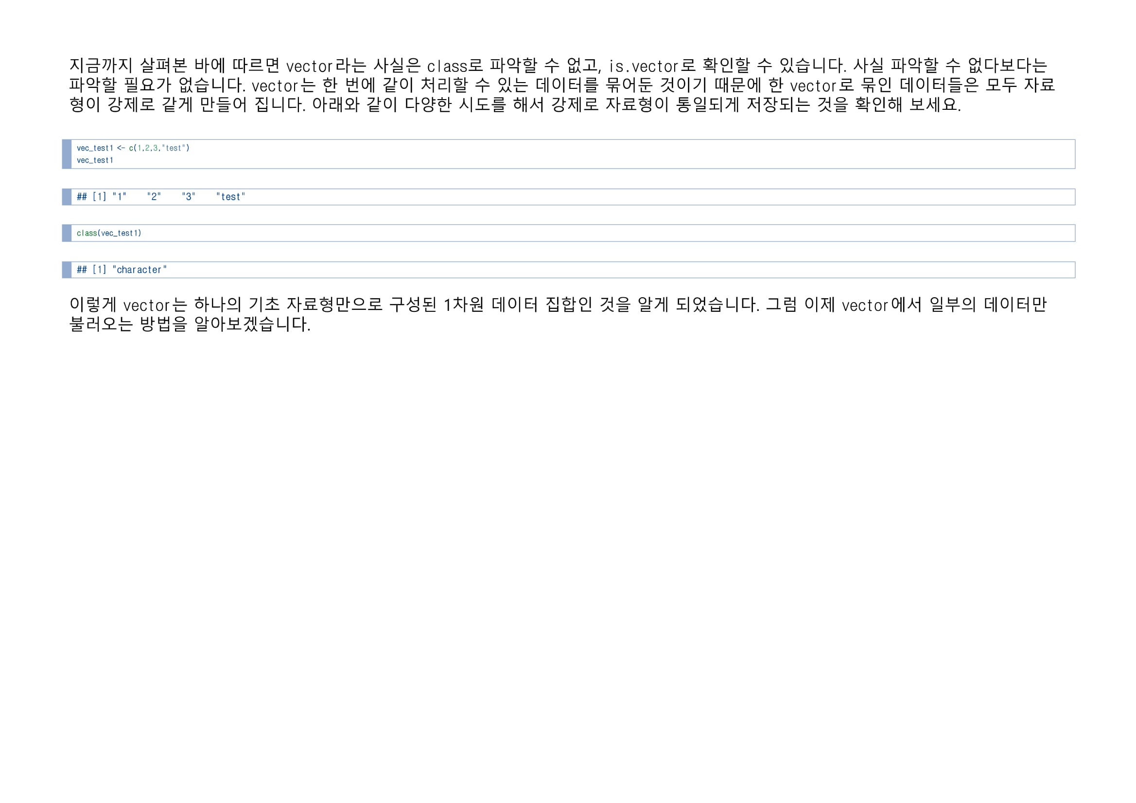

Slide 28
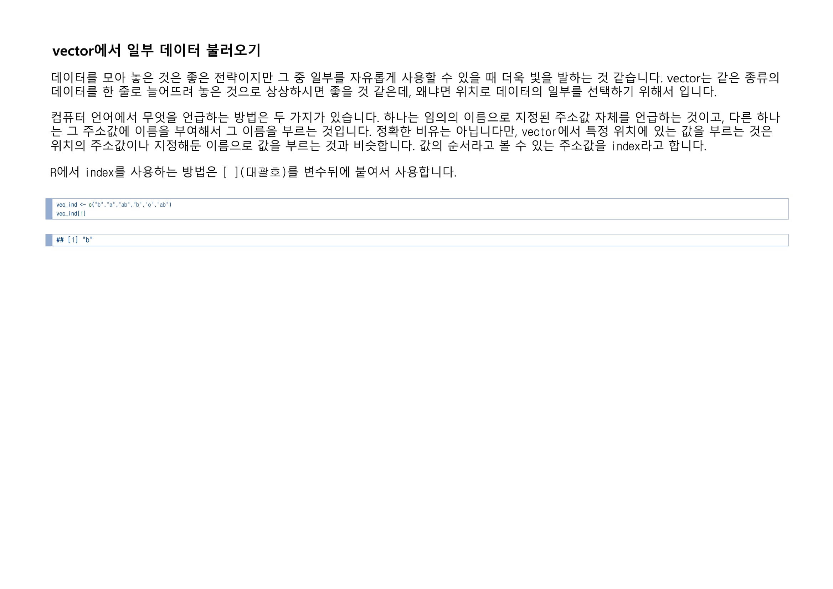

Slide 29
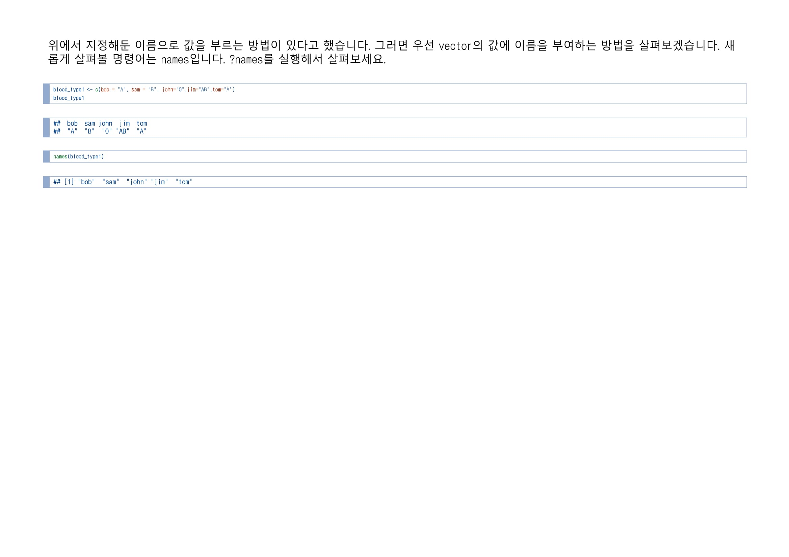

Slide 30
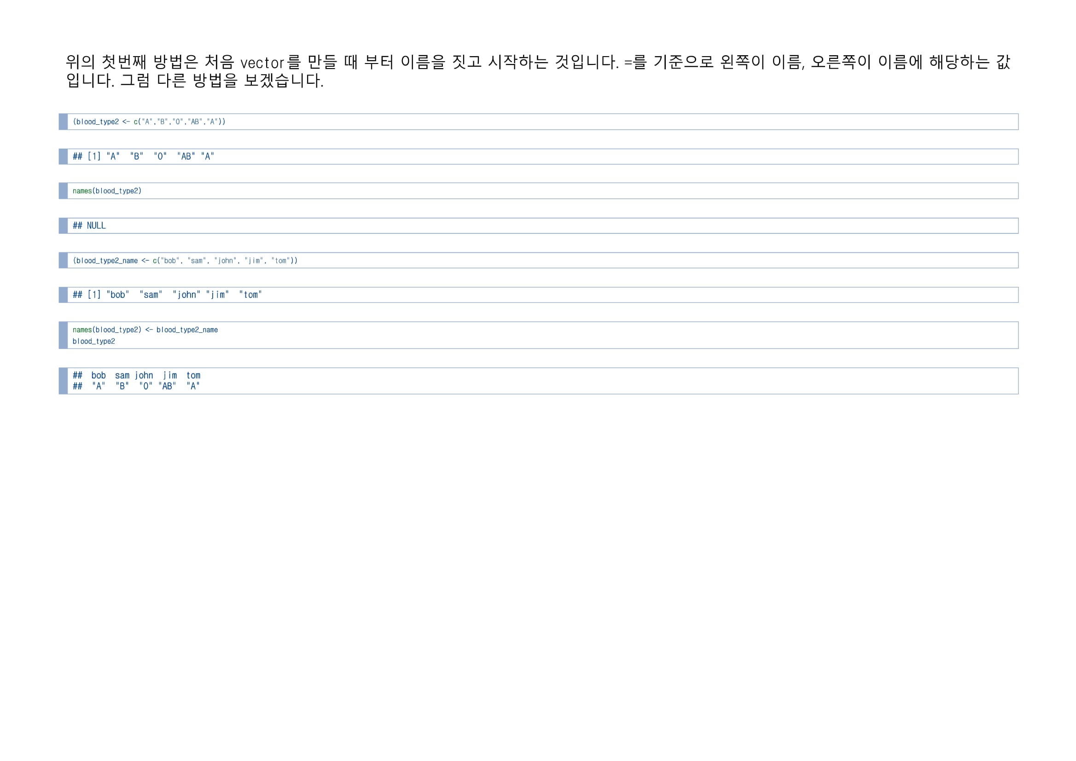

Slide 31
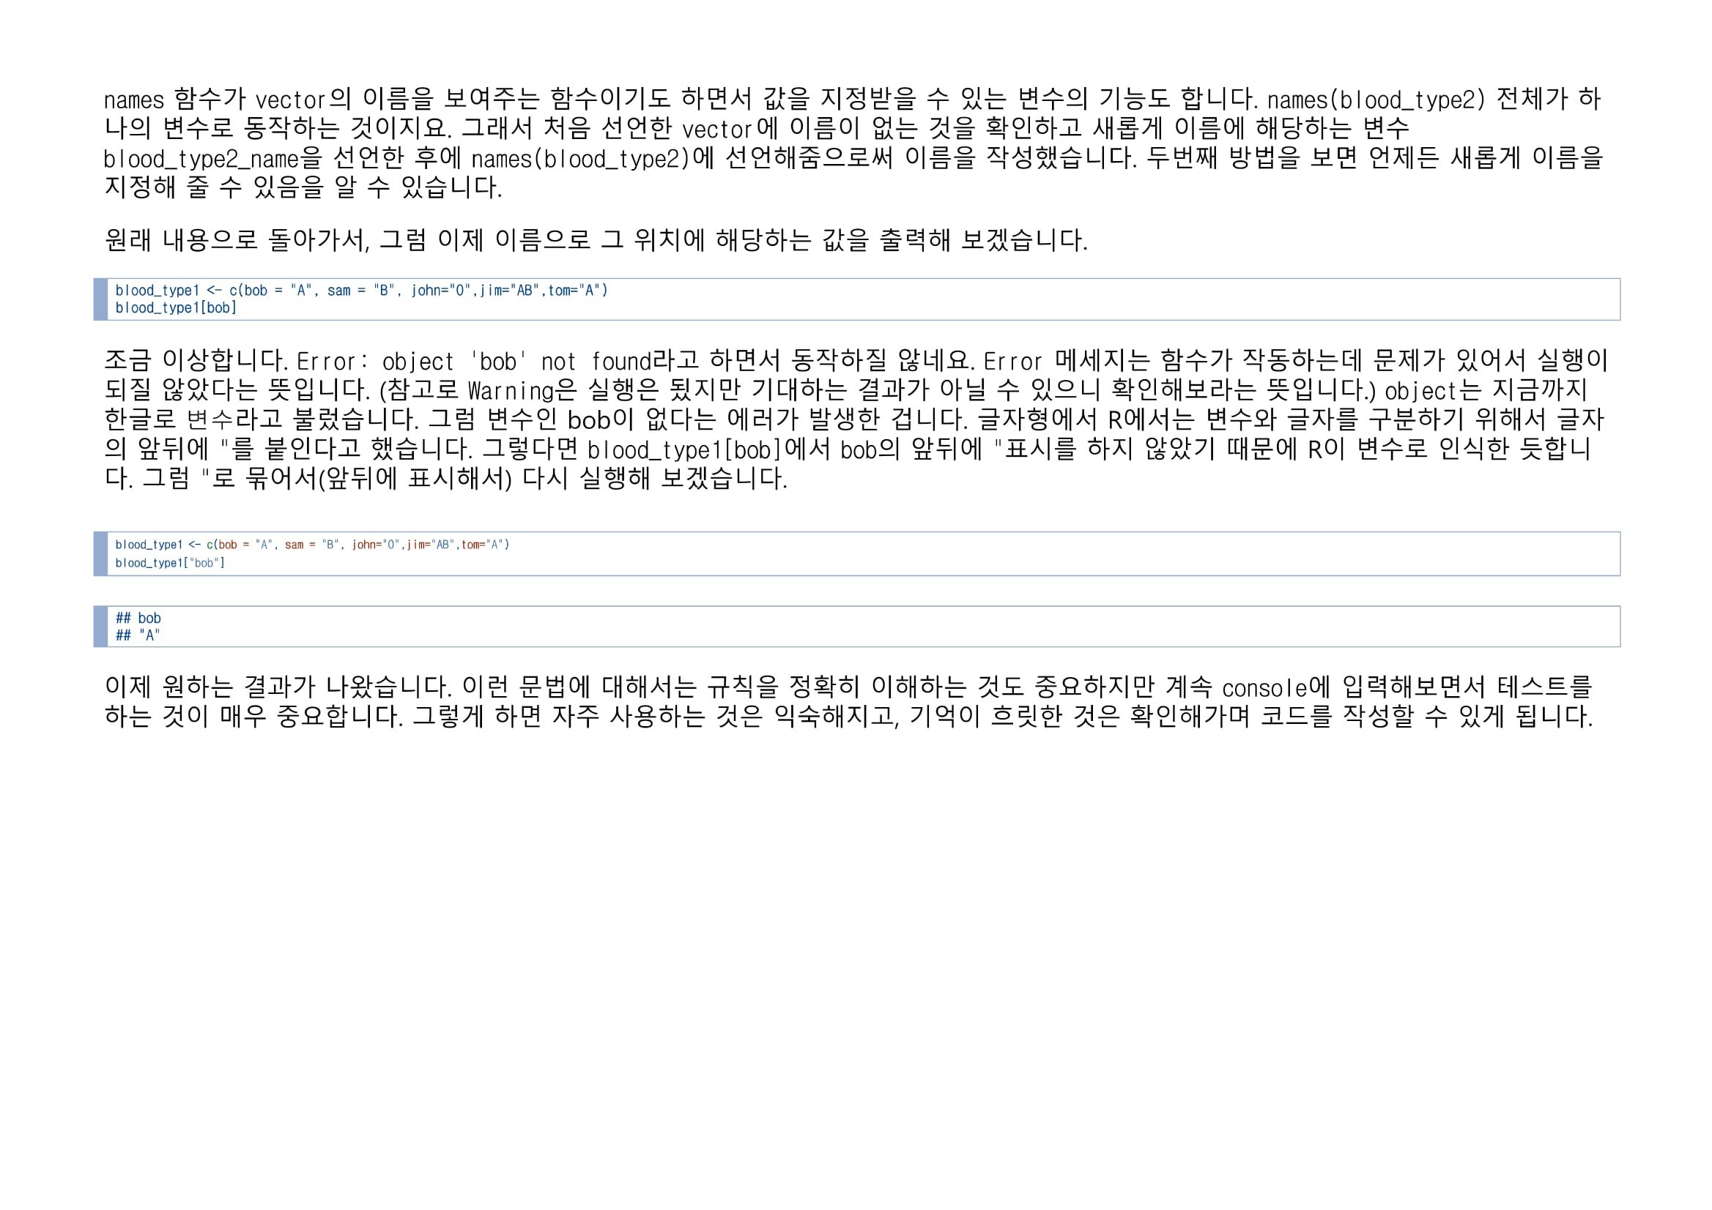

Slide 32
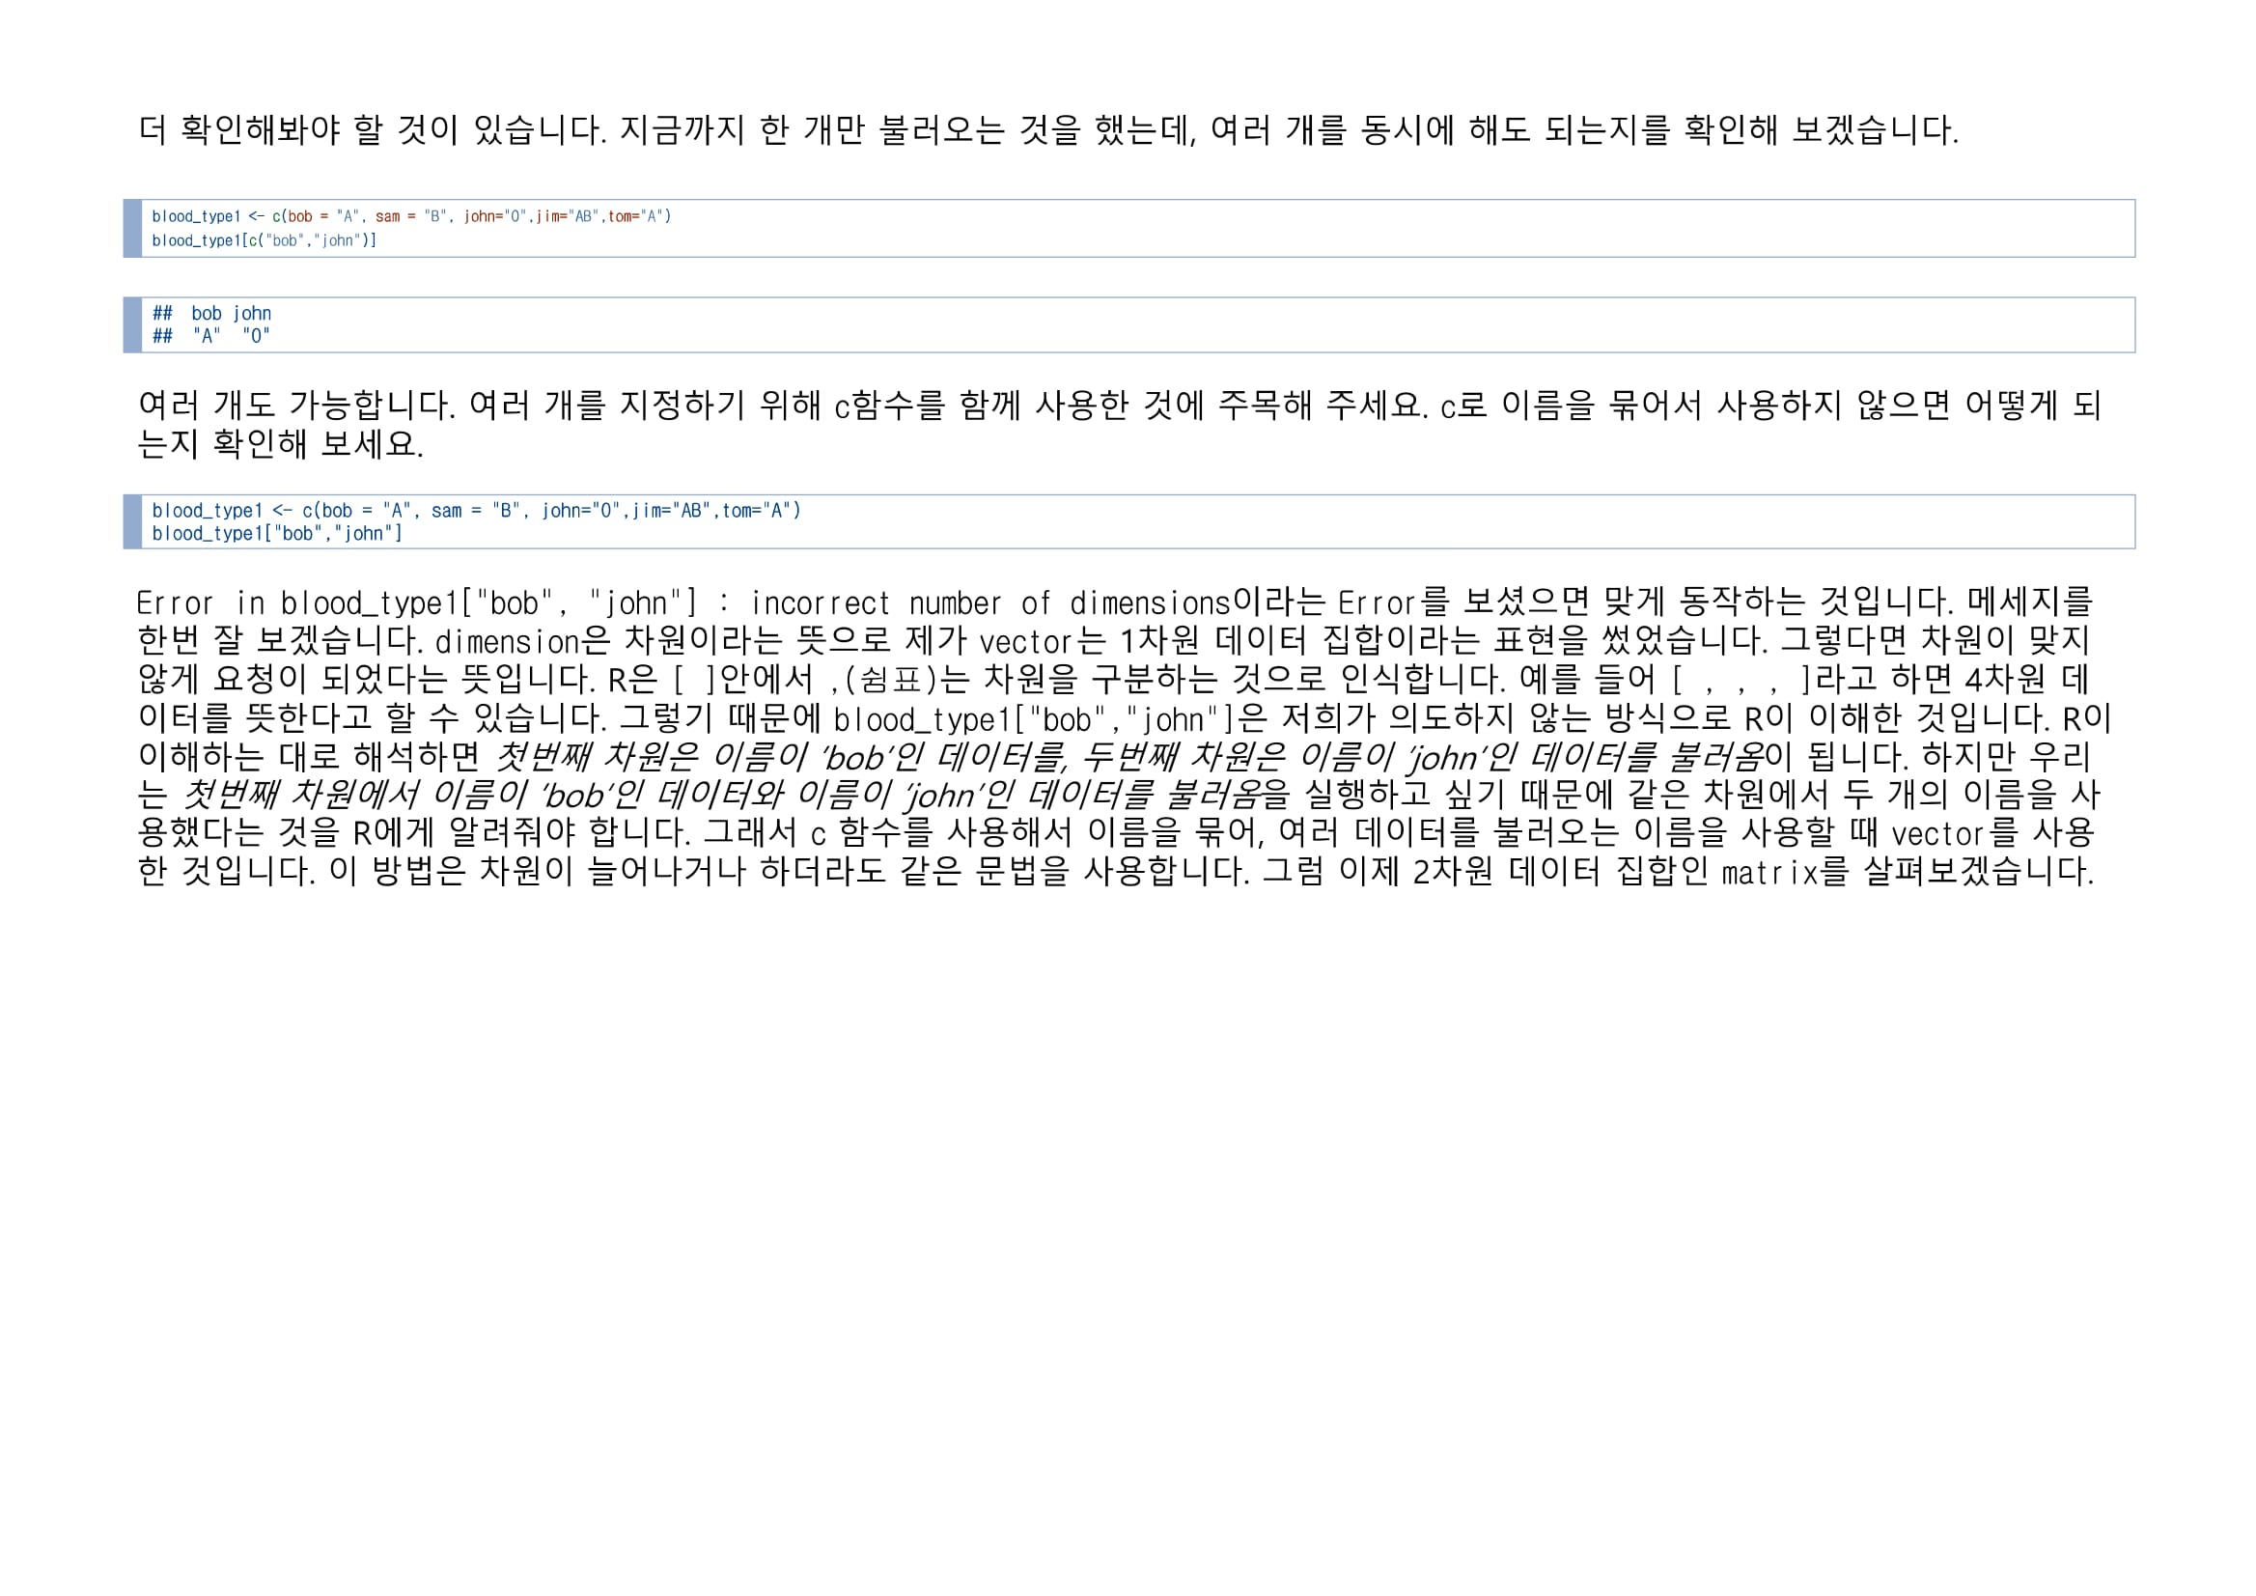

Slide 33
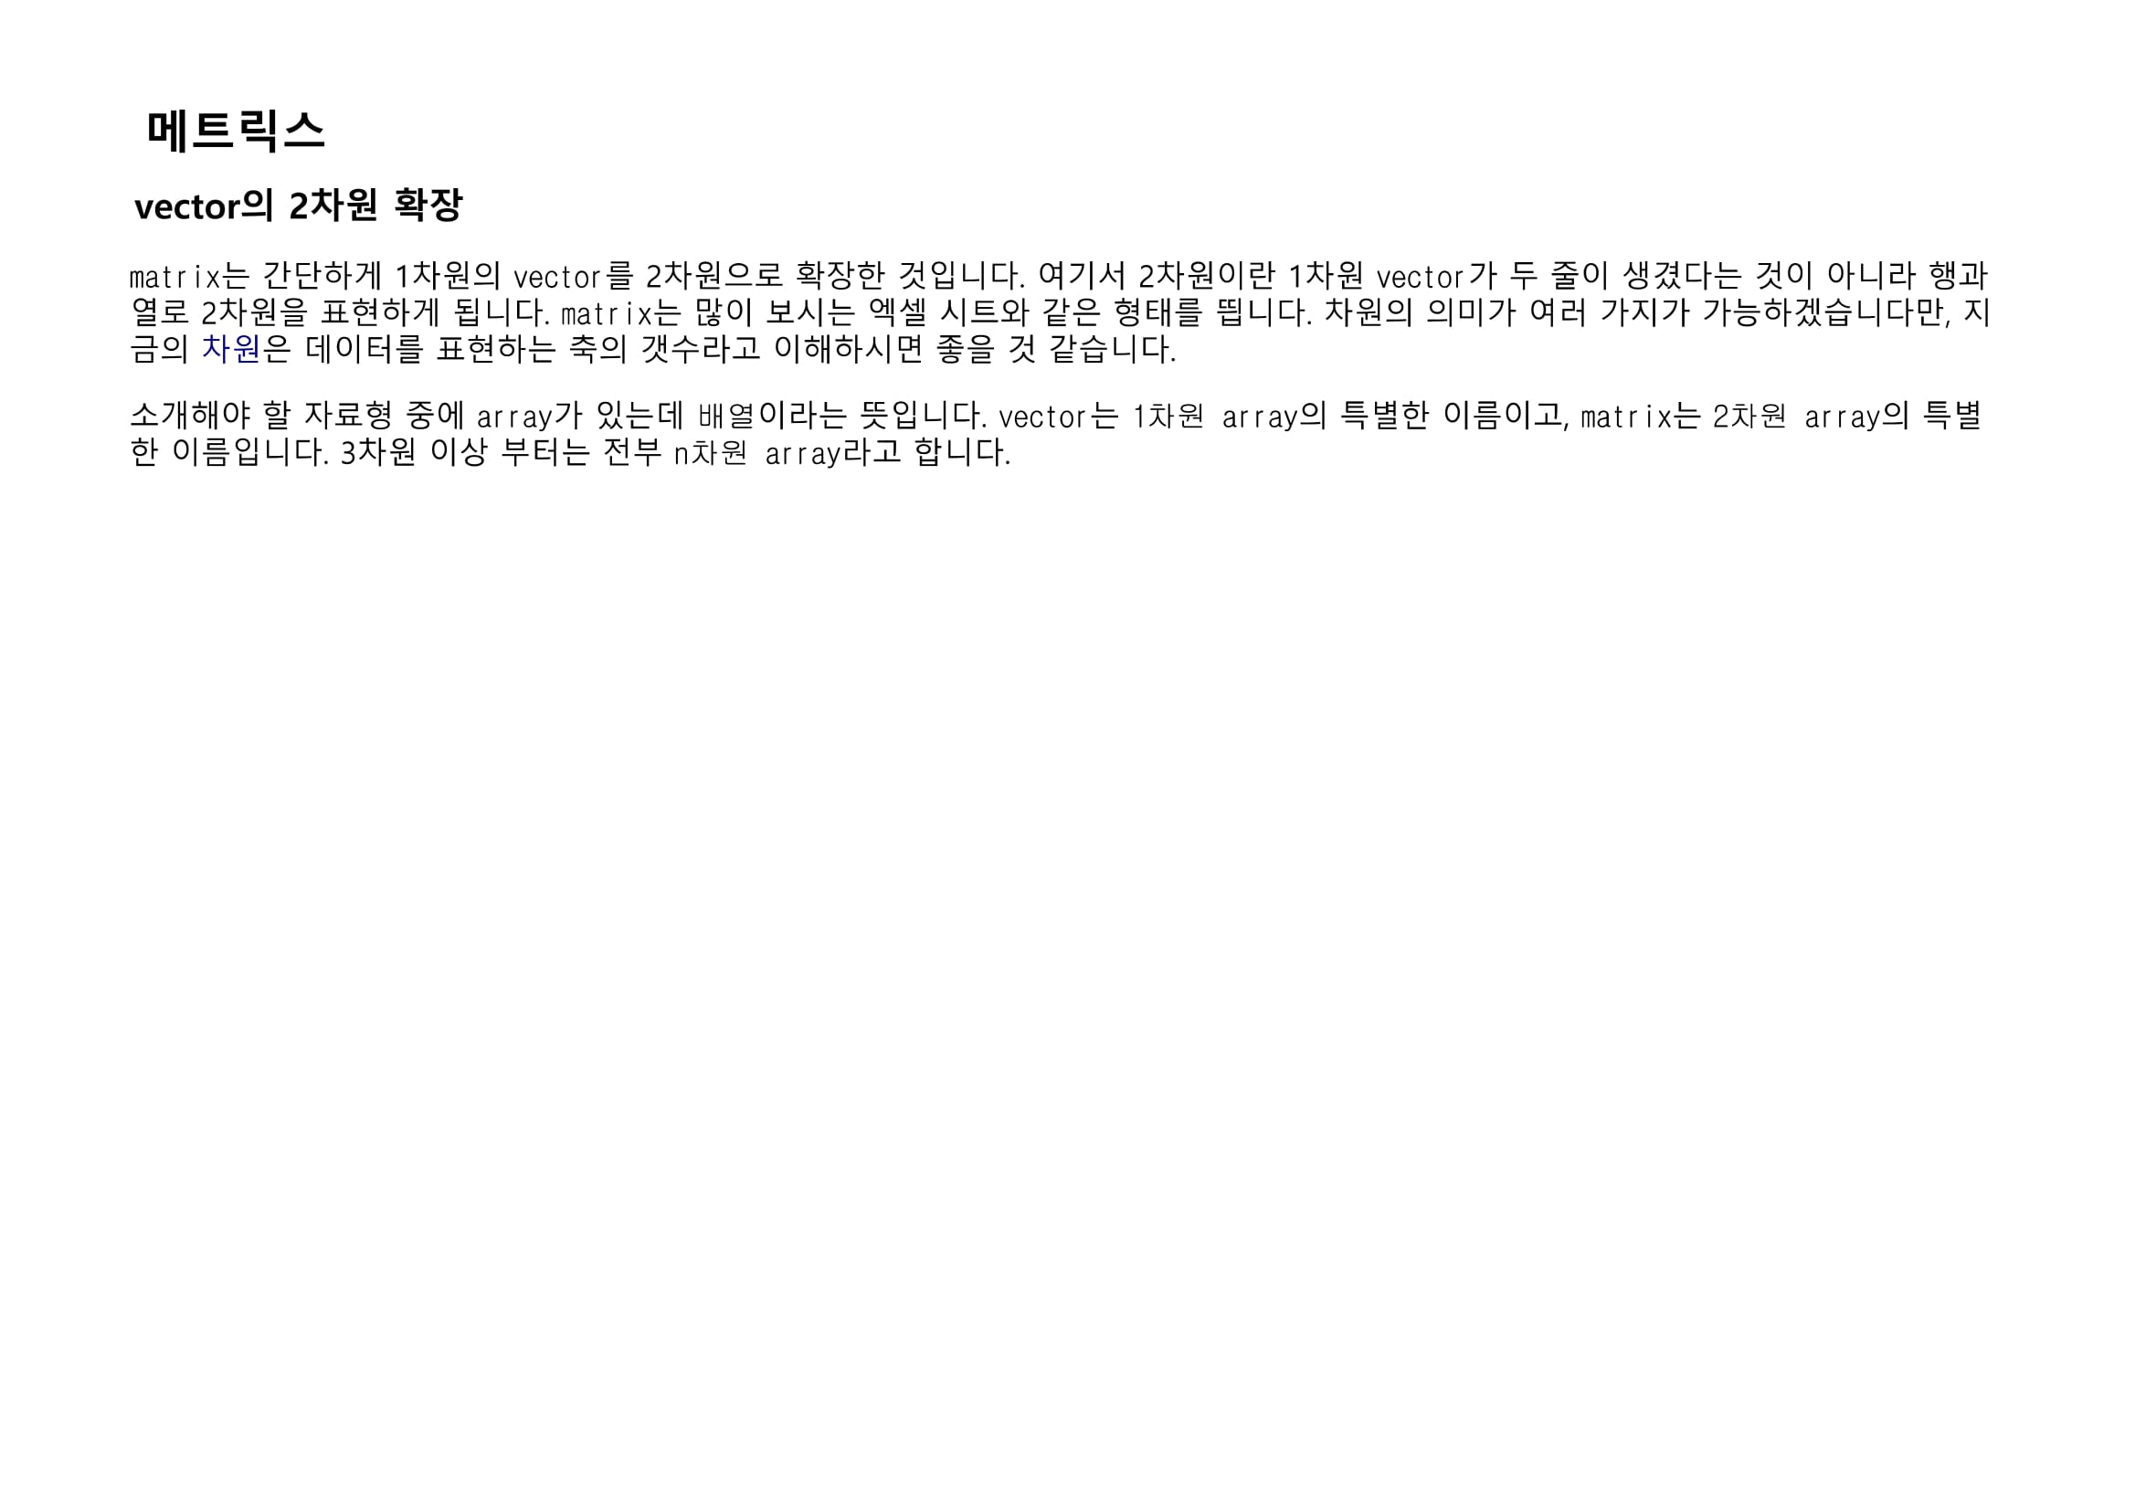

Slide 34
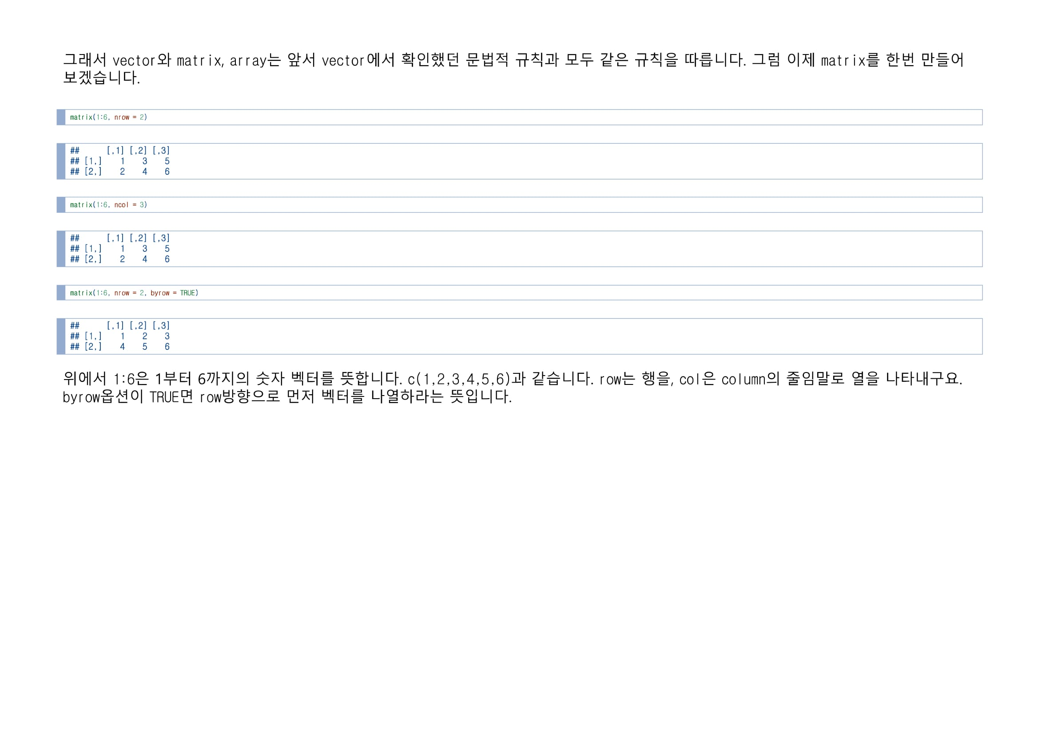

Slide 35
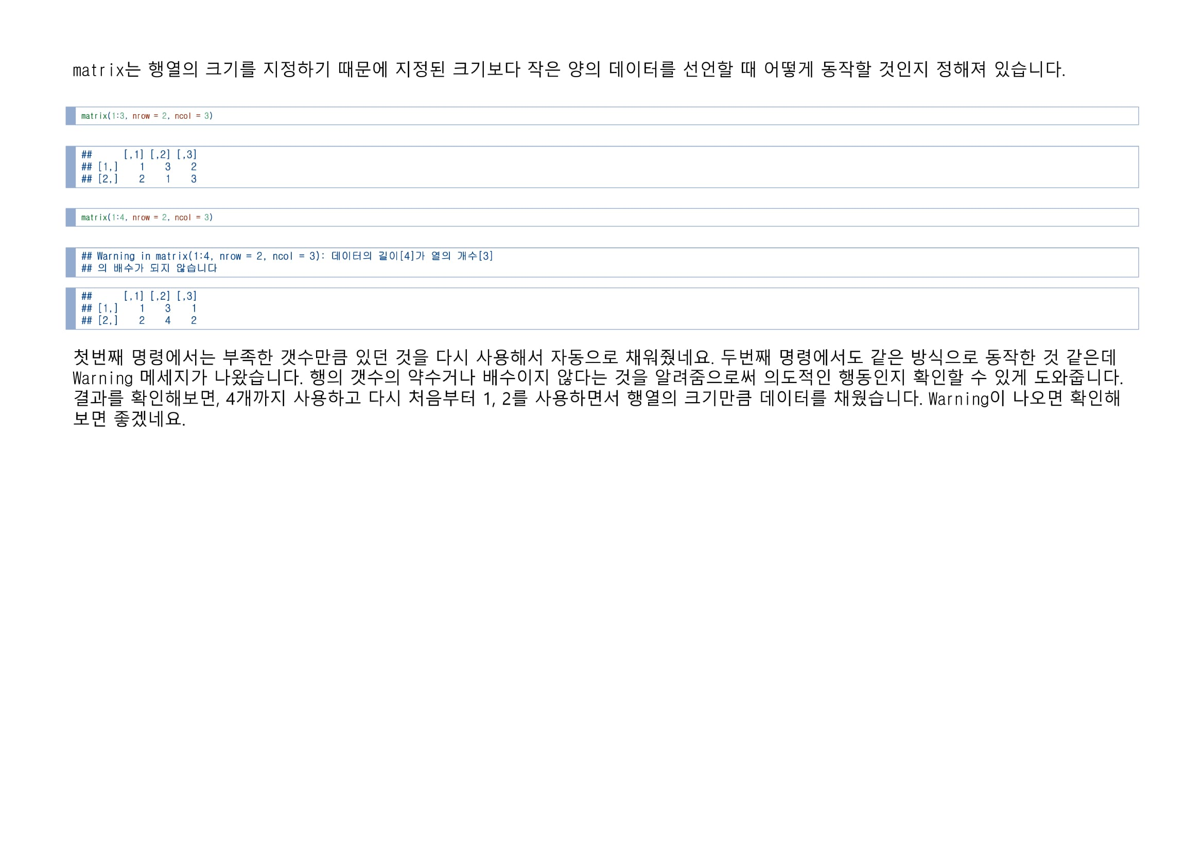

Slide 36
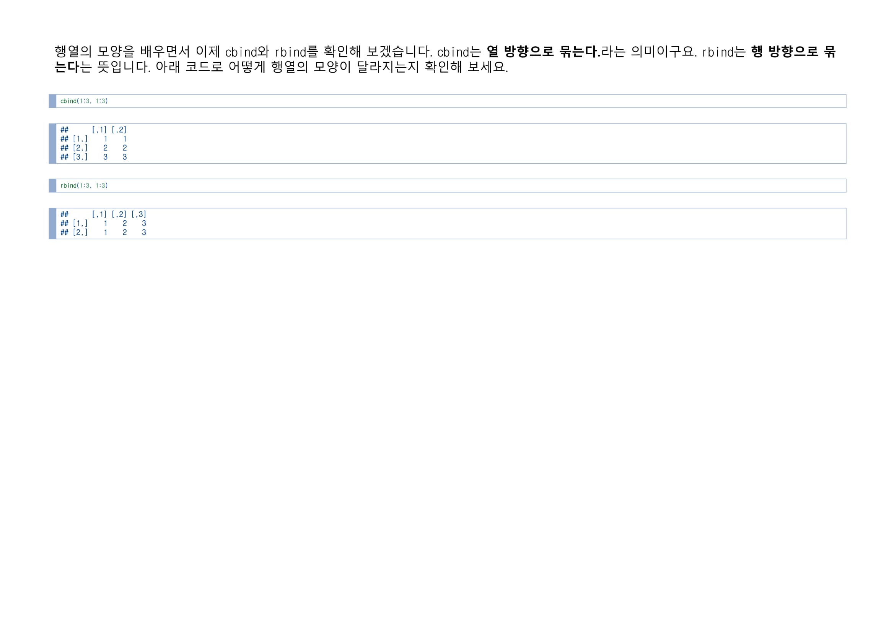

Slide 37
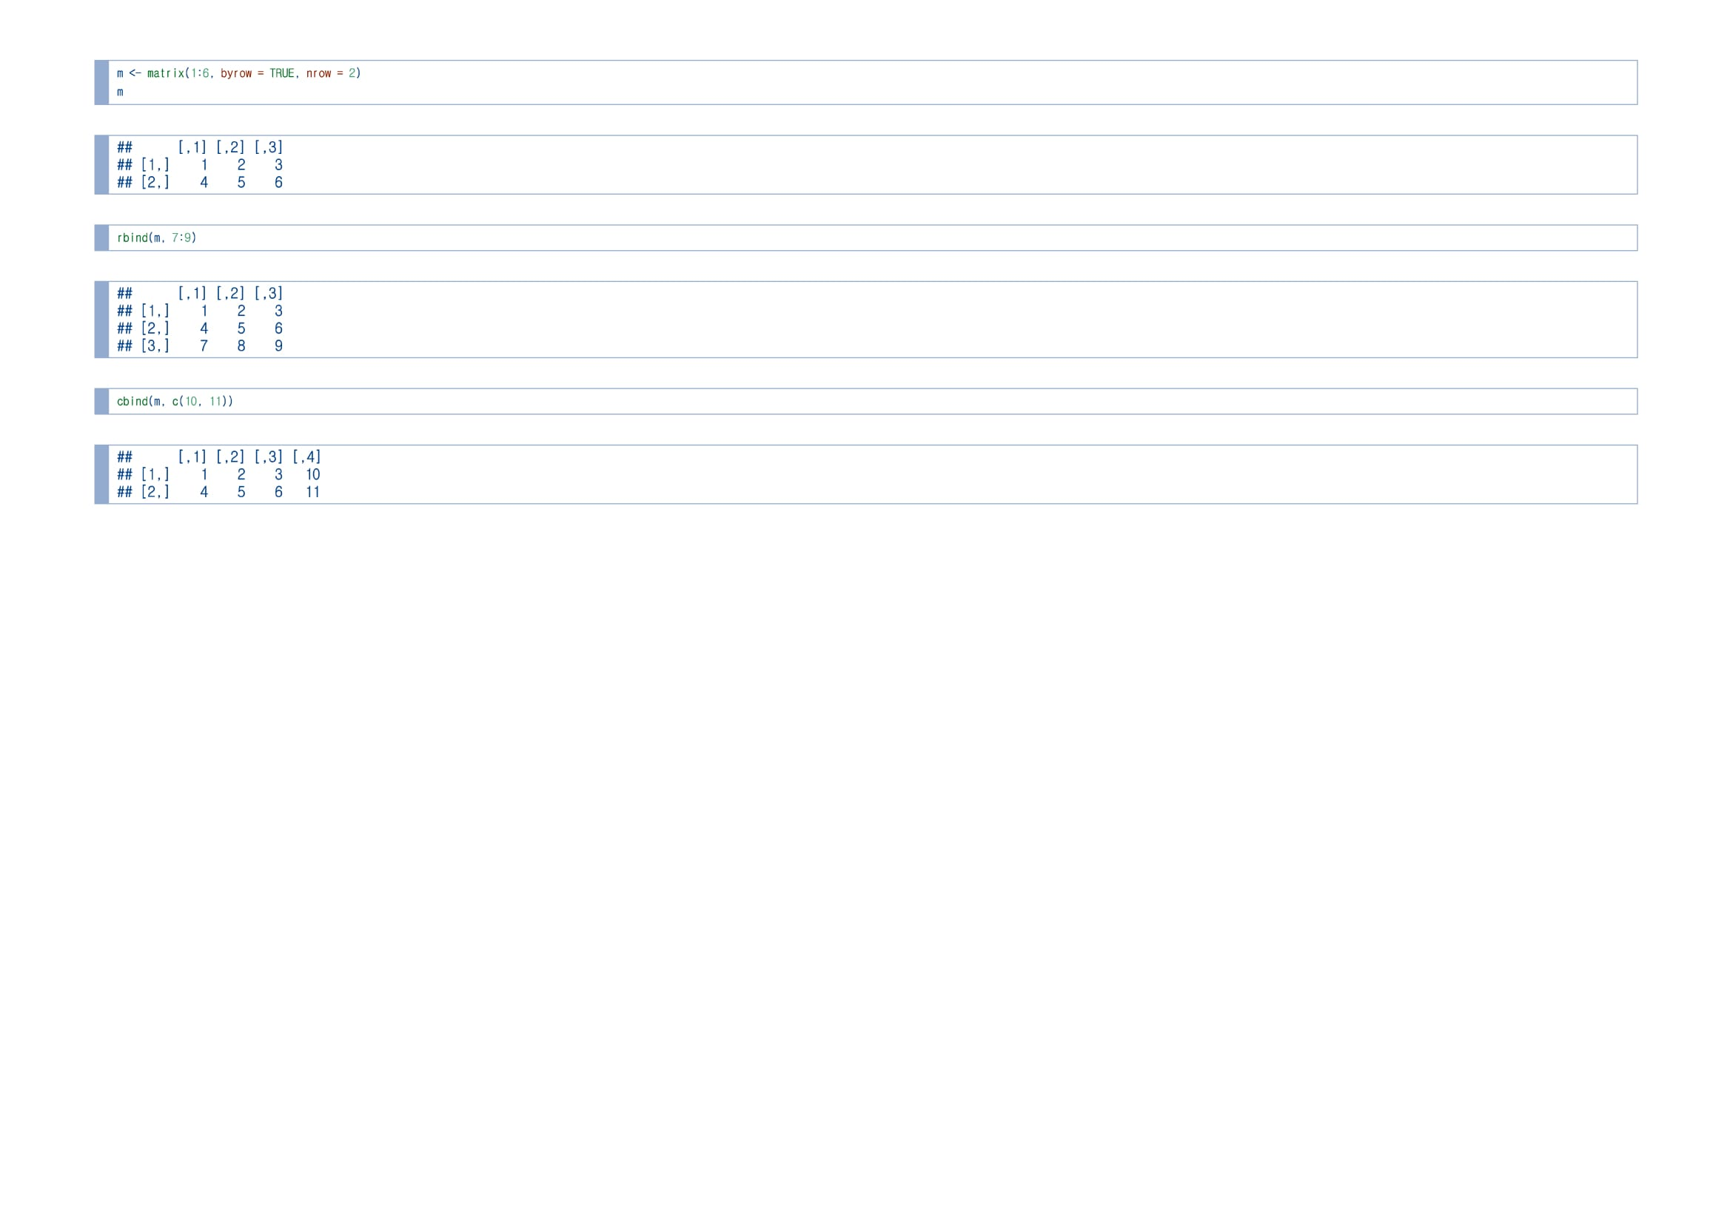

Slide 38
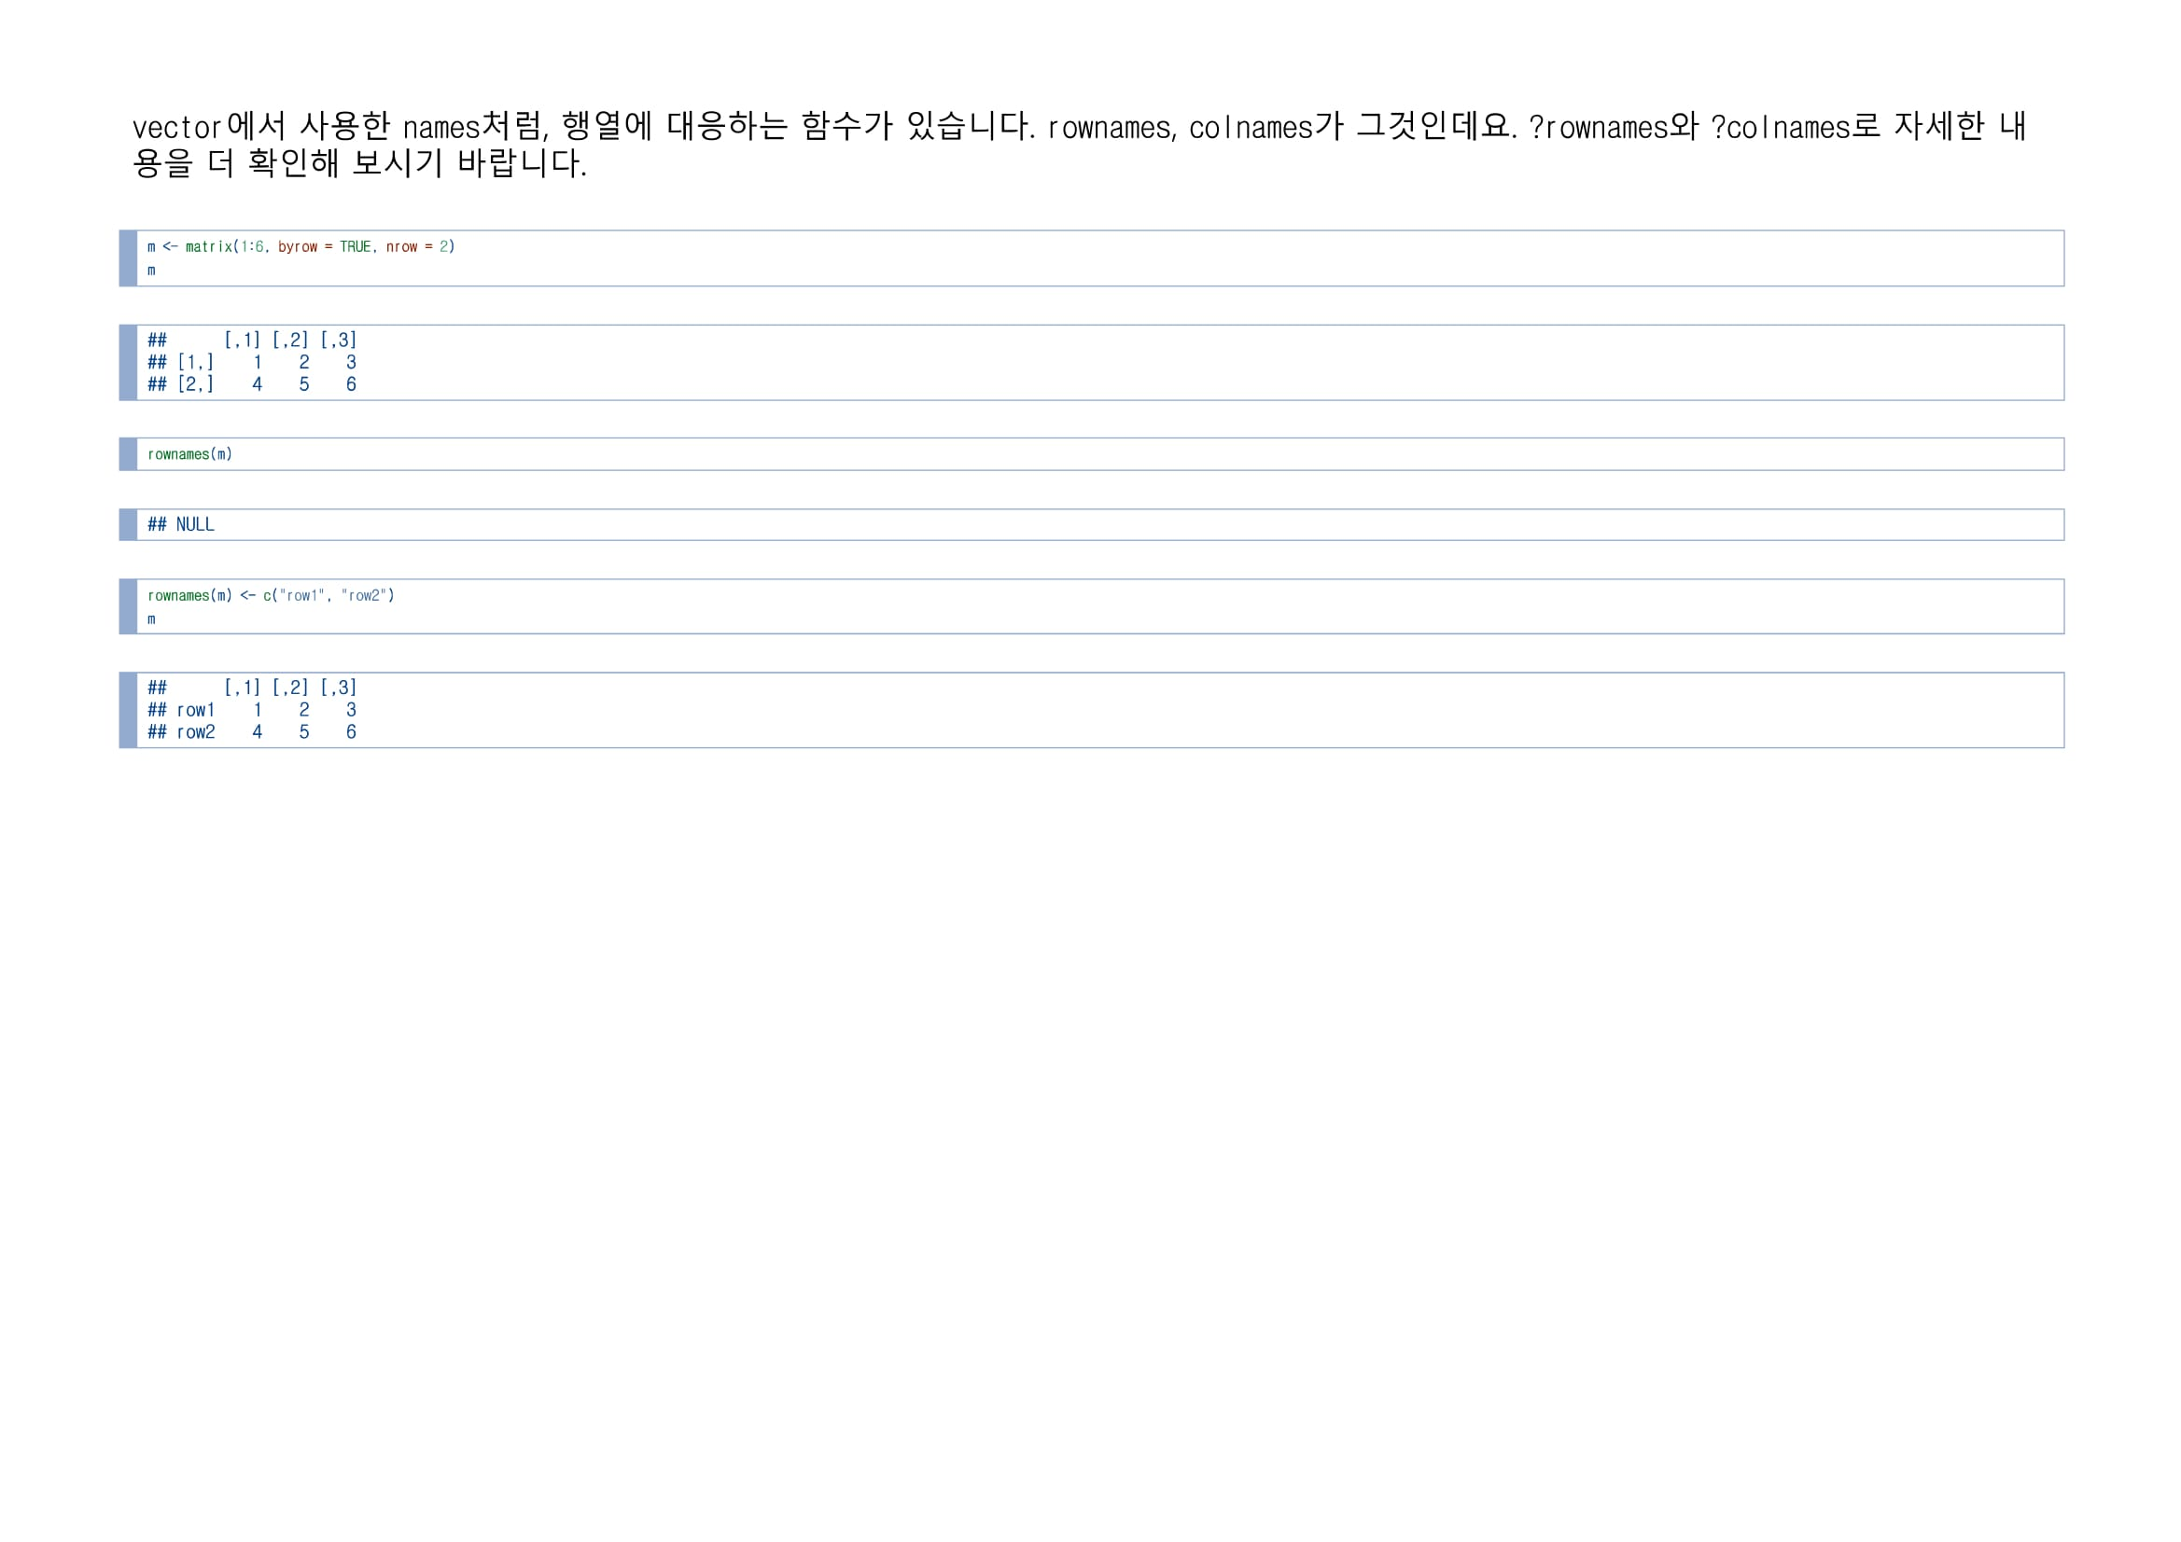

Slide 39
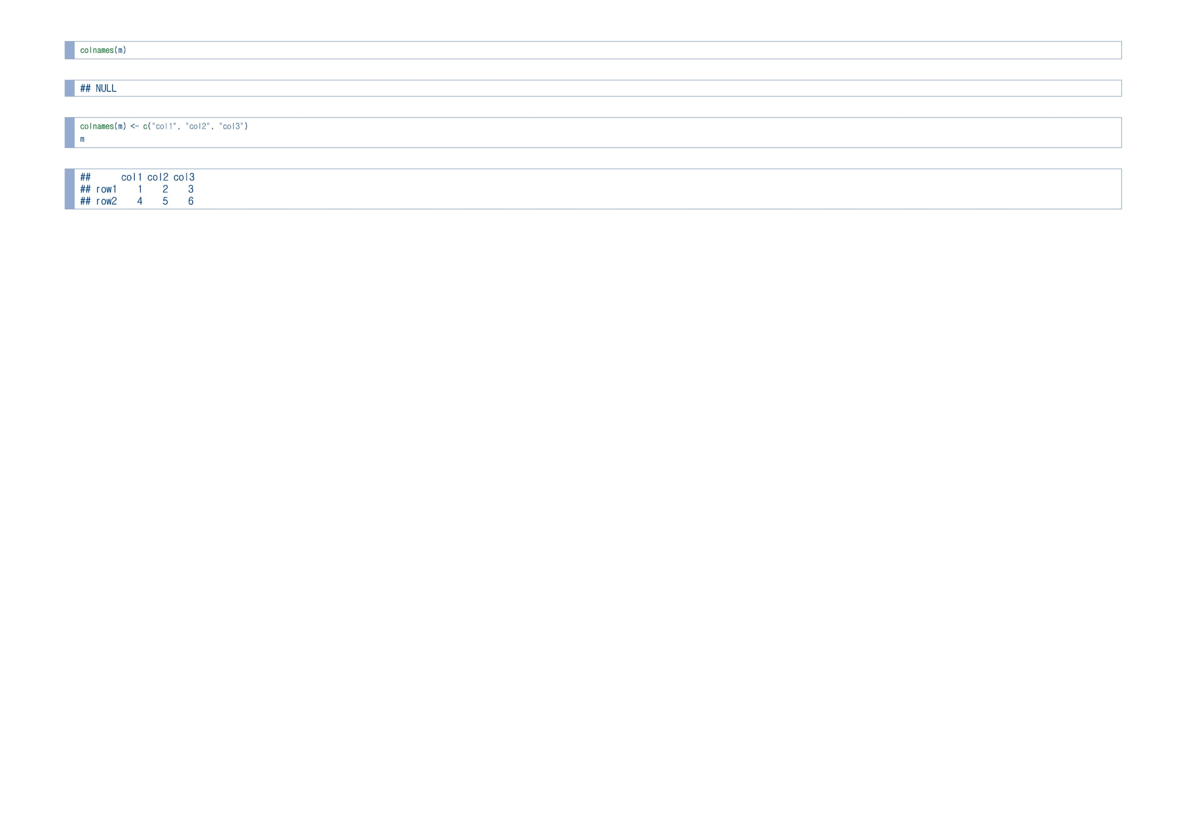

Slide 40
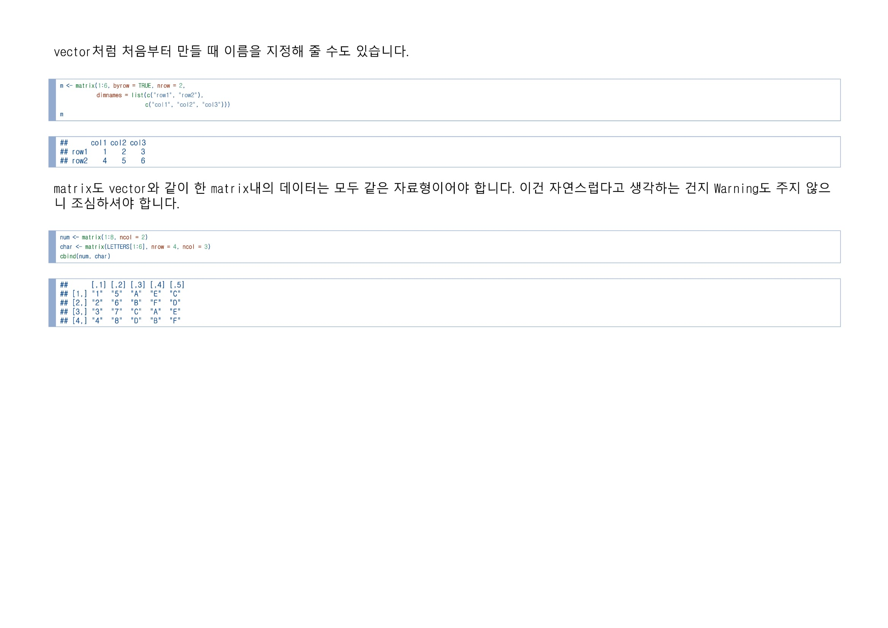

Slide 41
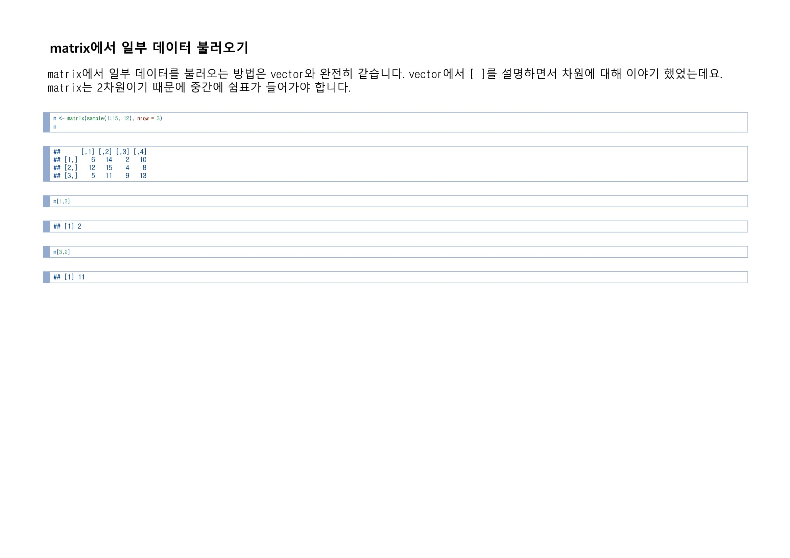

Slide 42
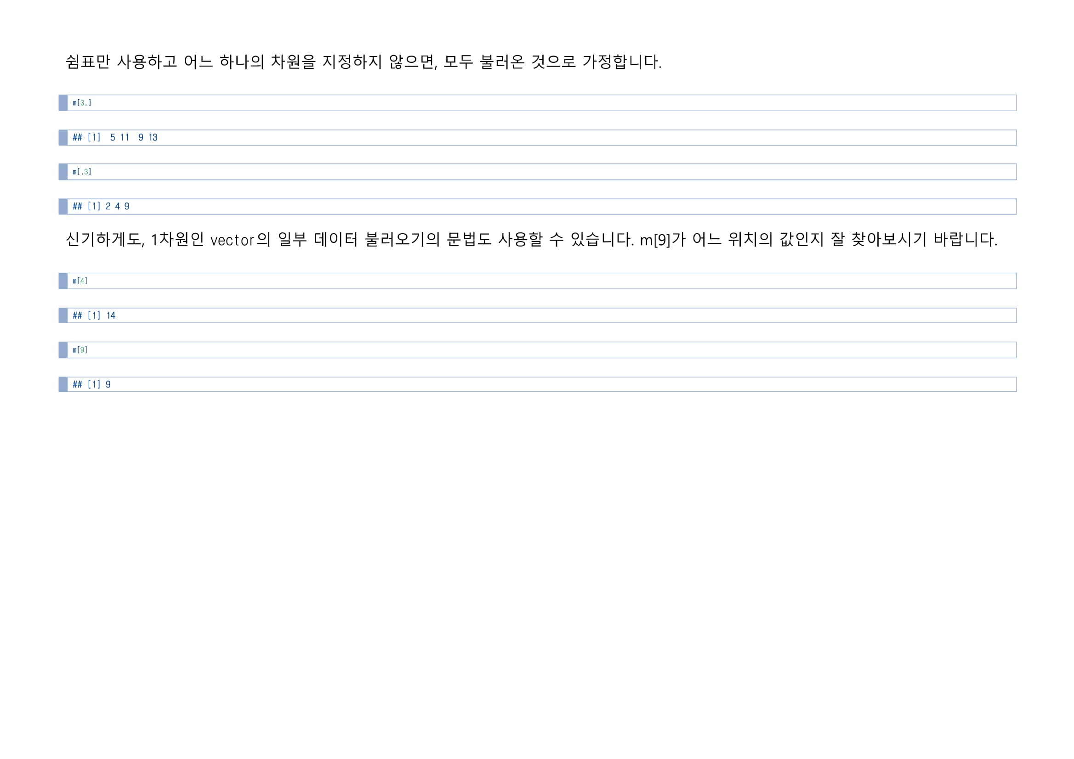

Slide 43
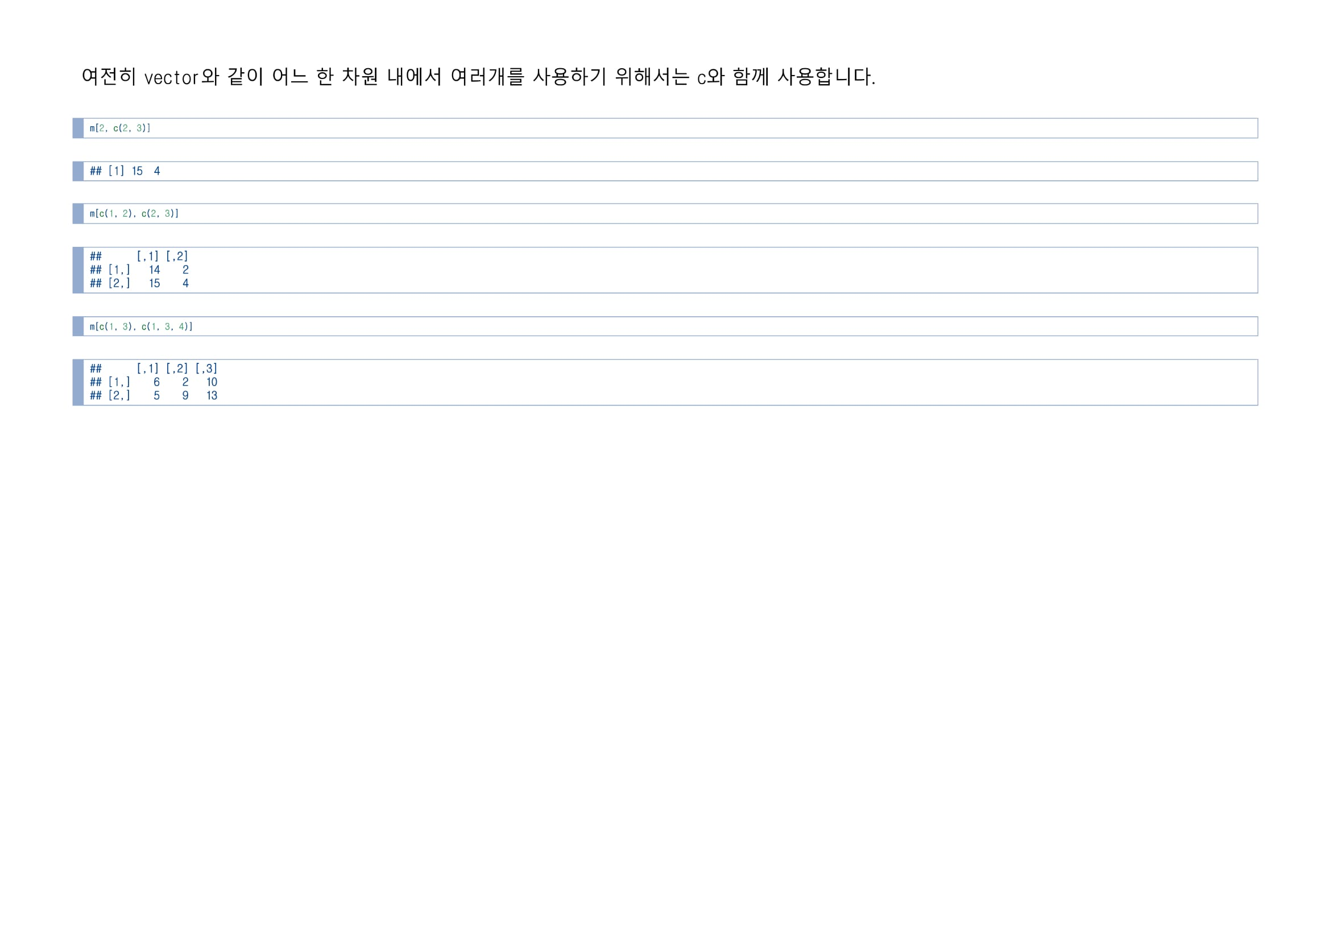

Slide 44
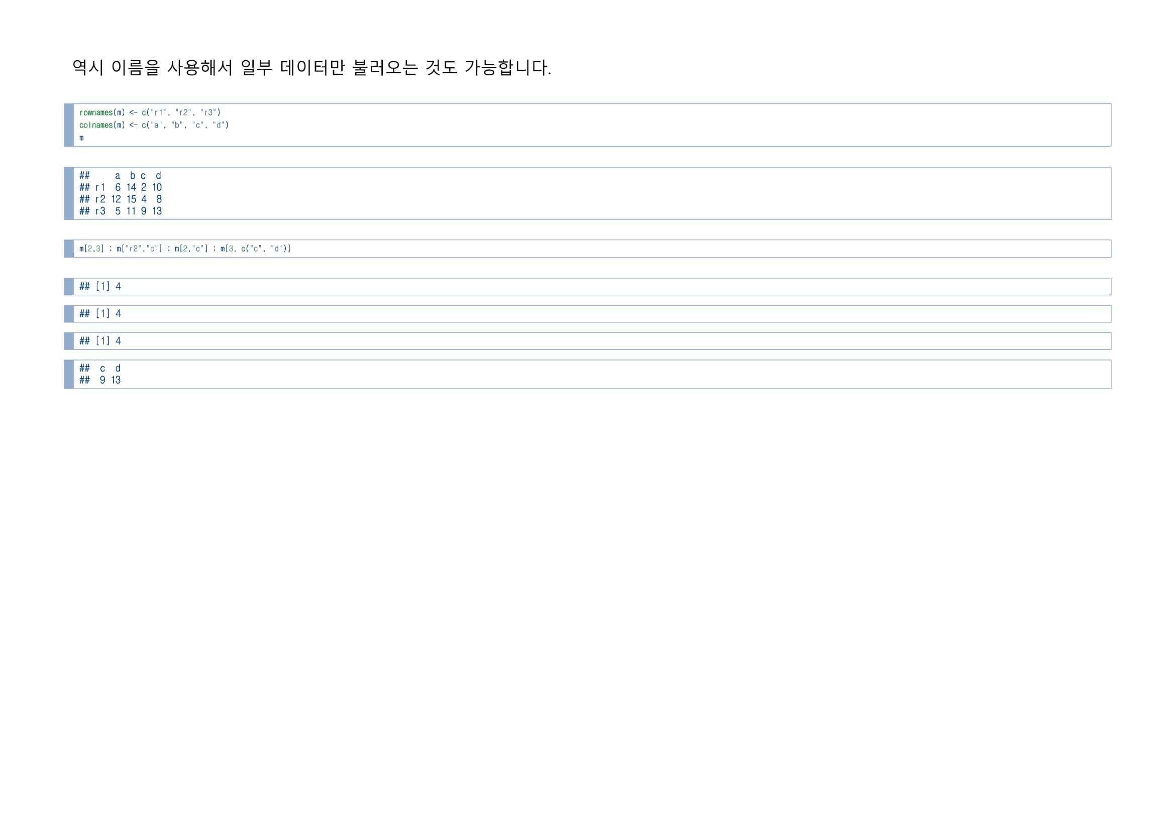

Slide 45
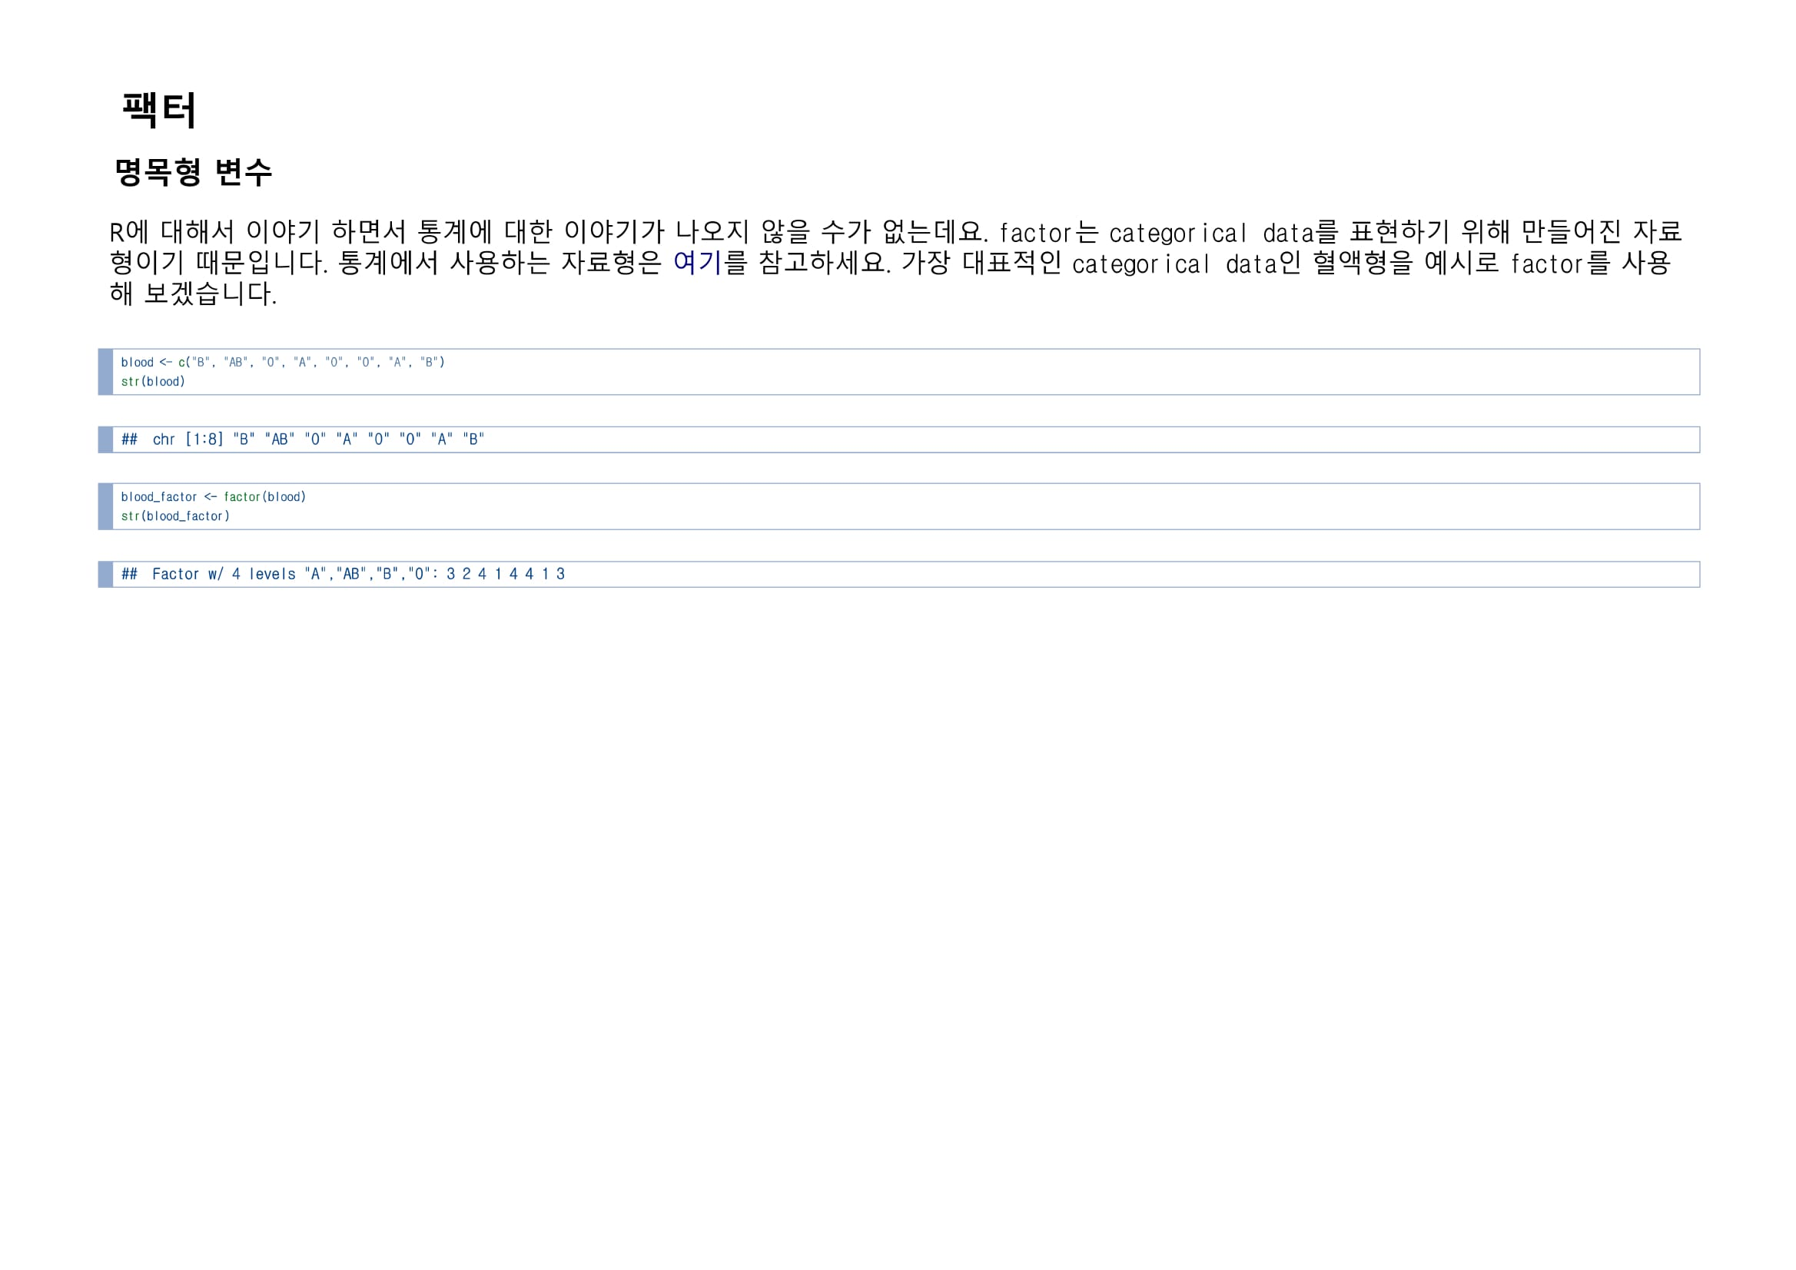

Slide 46
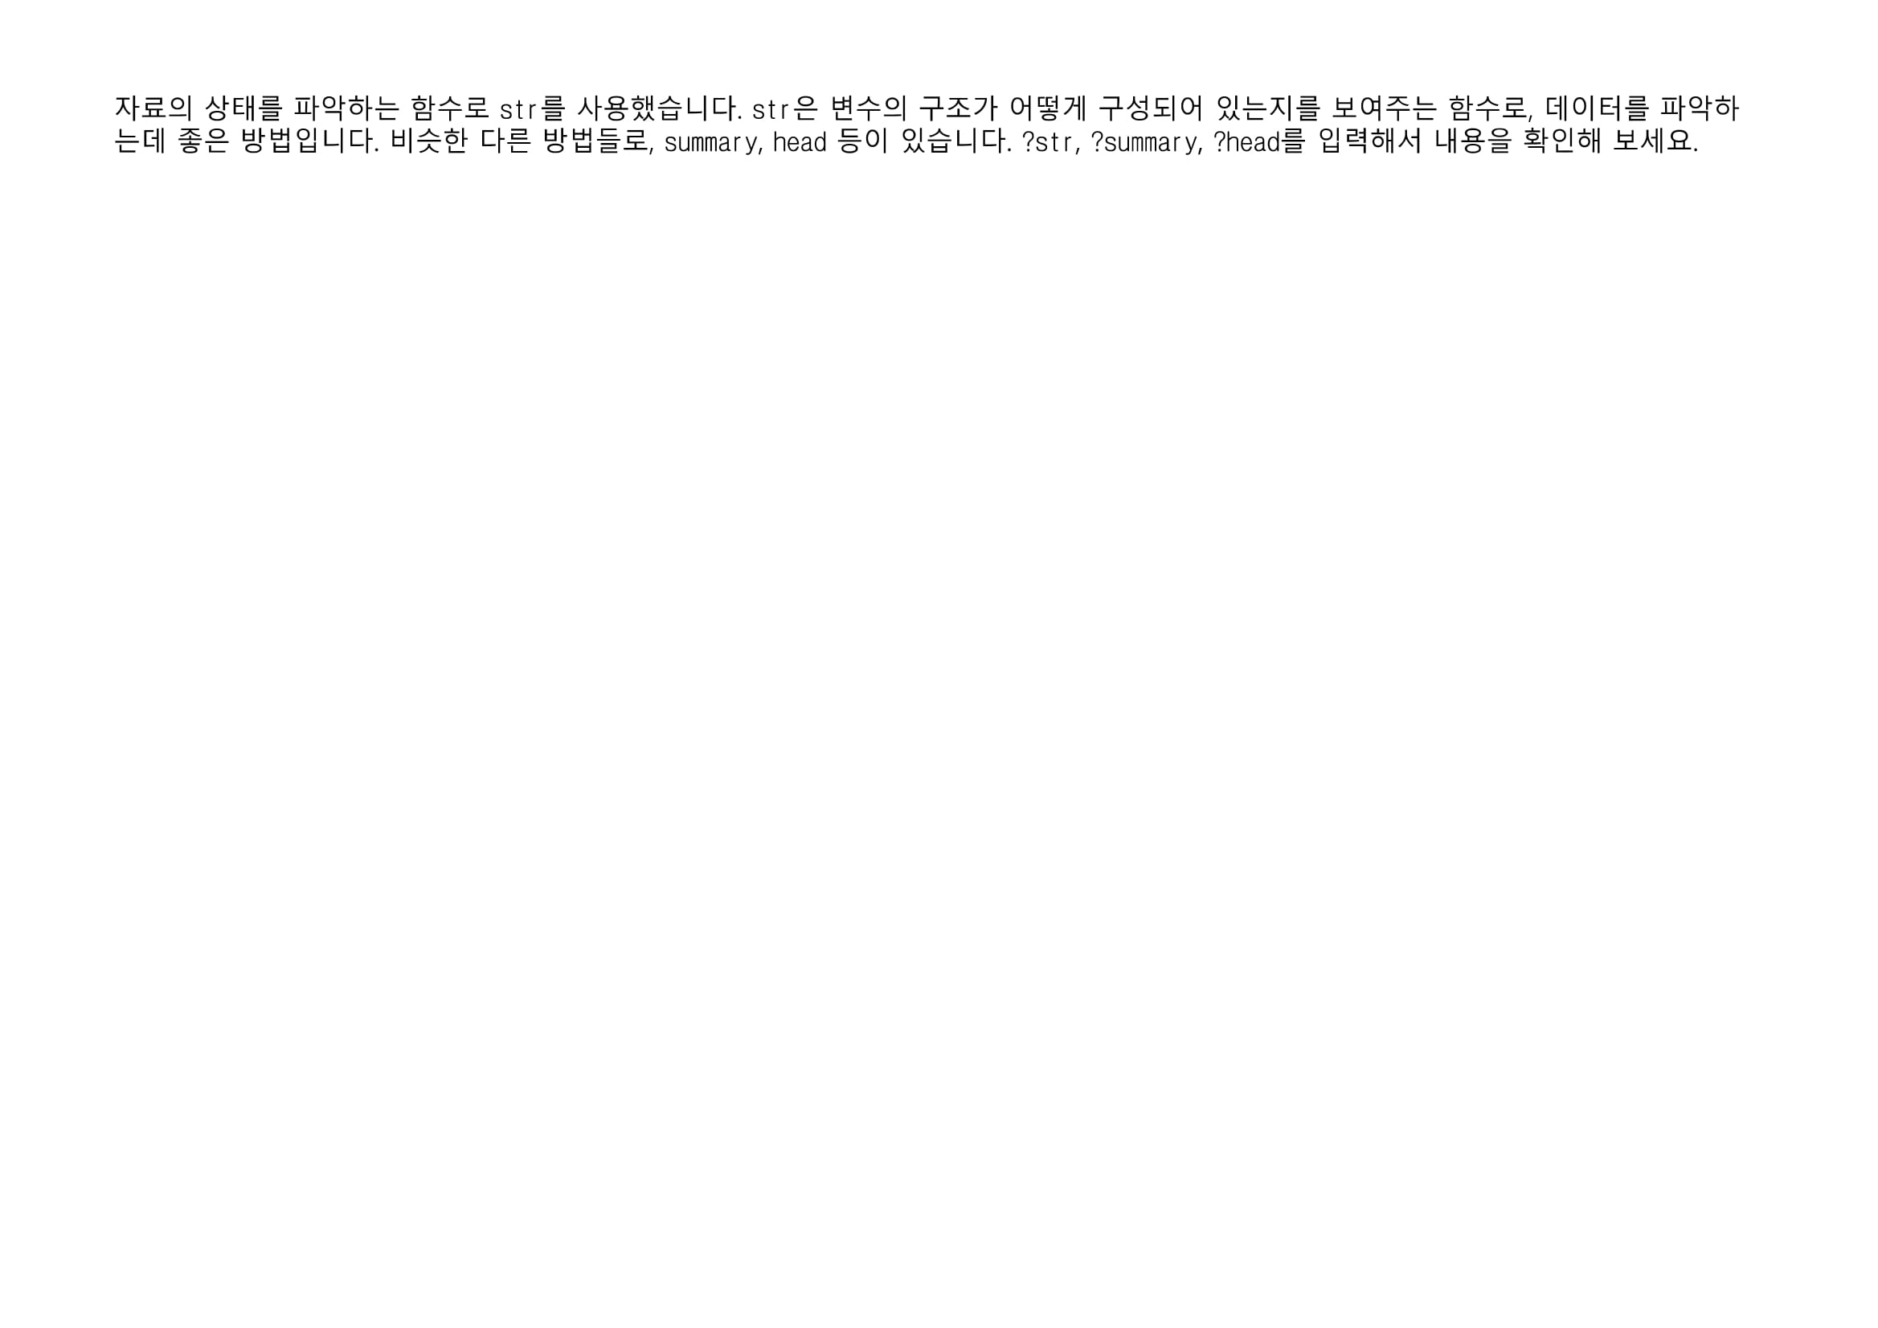

Slide 47
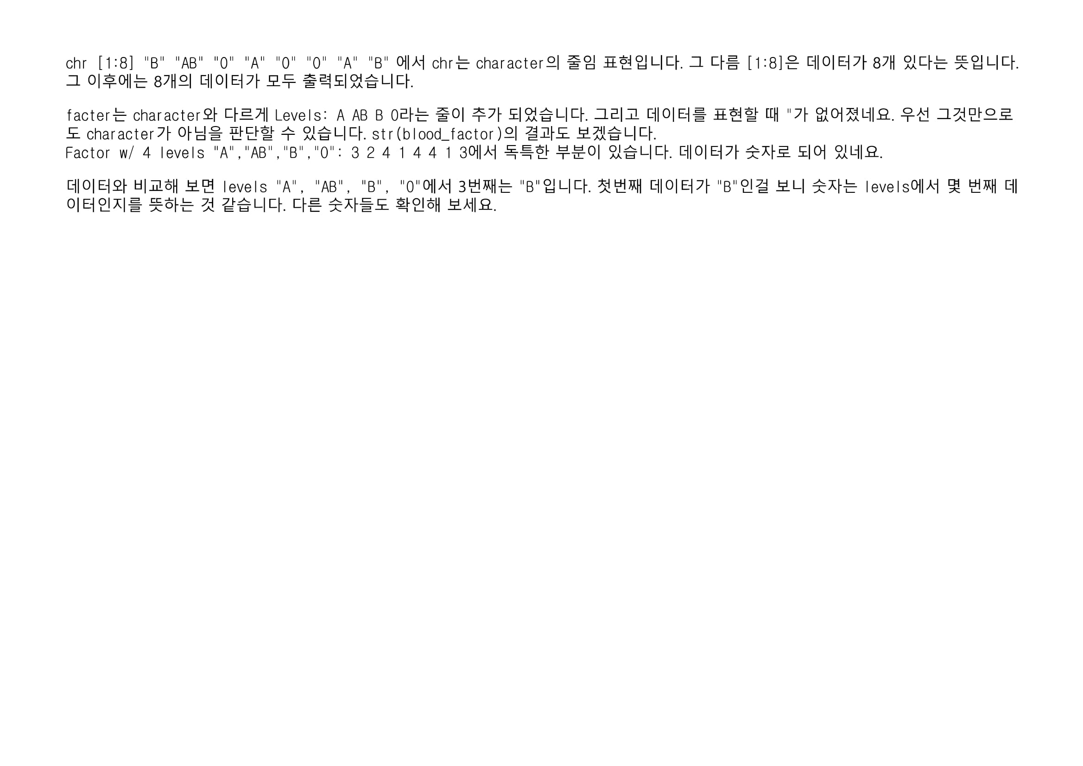

Slide 48
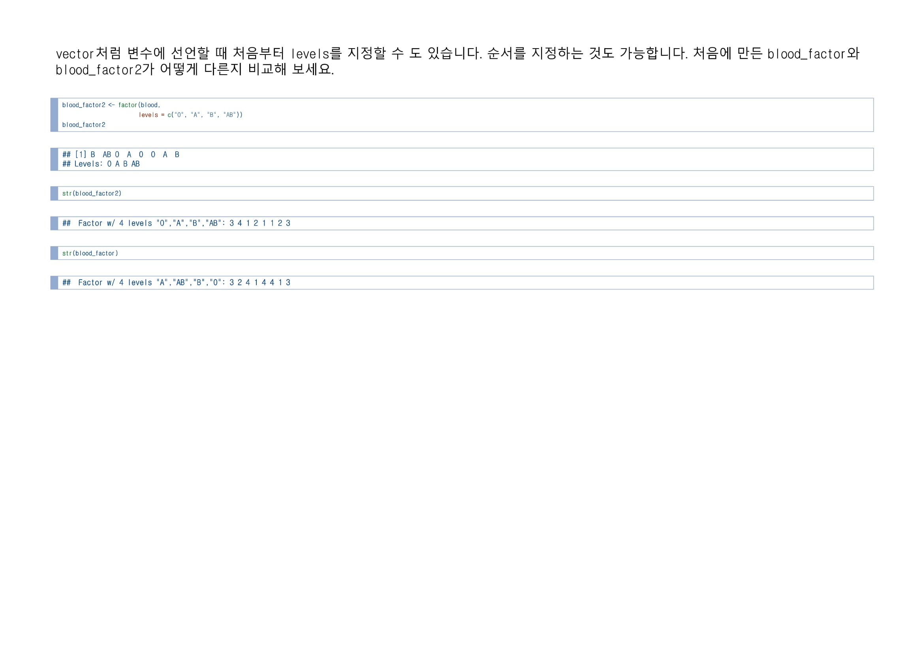

Slide 49
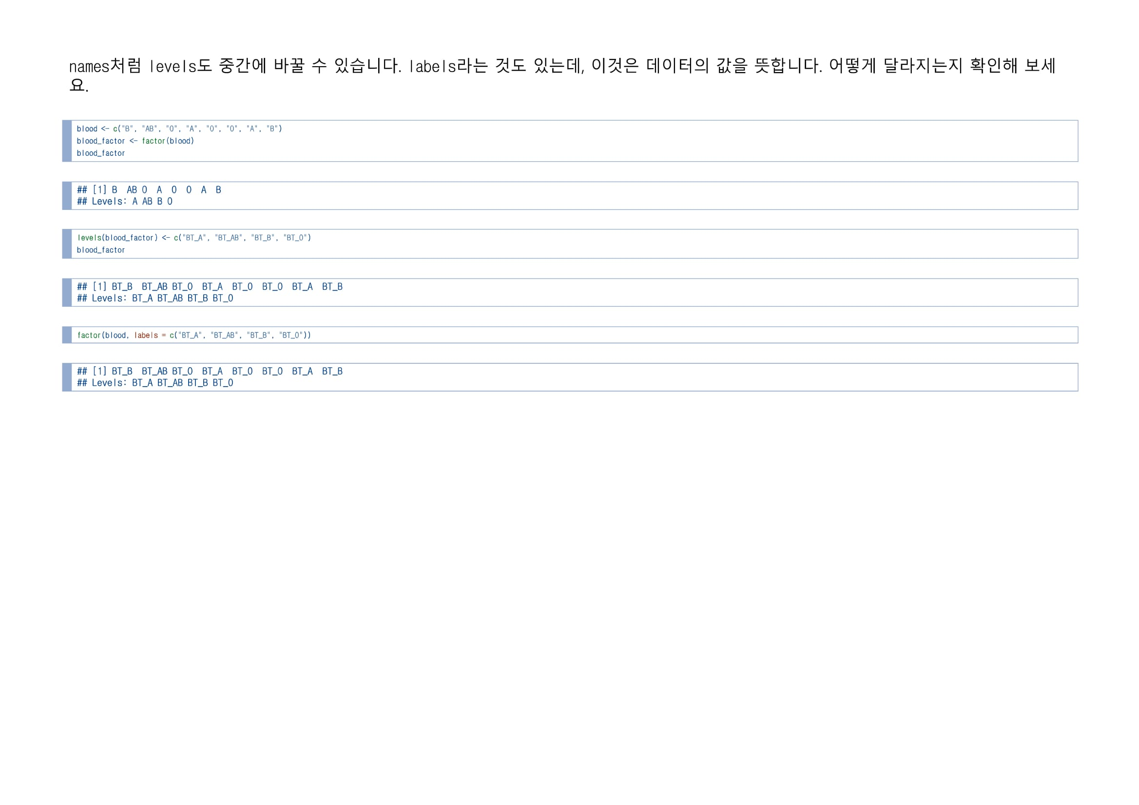

Slide 50
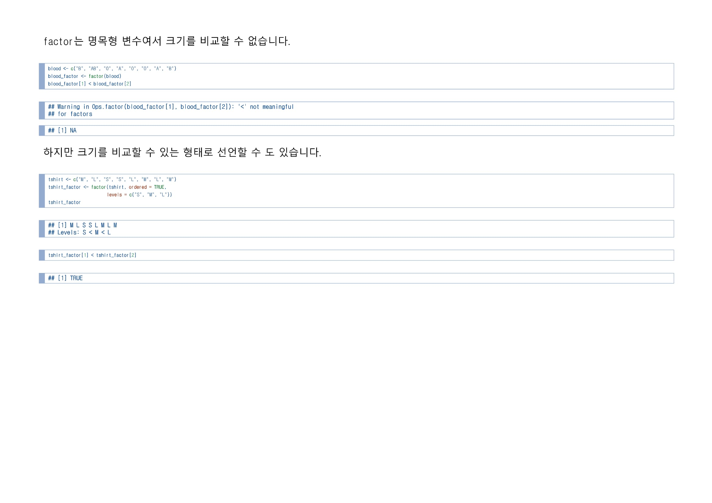

Slide 51
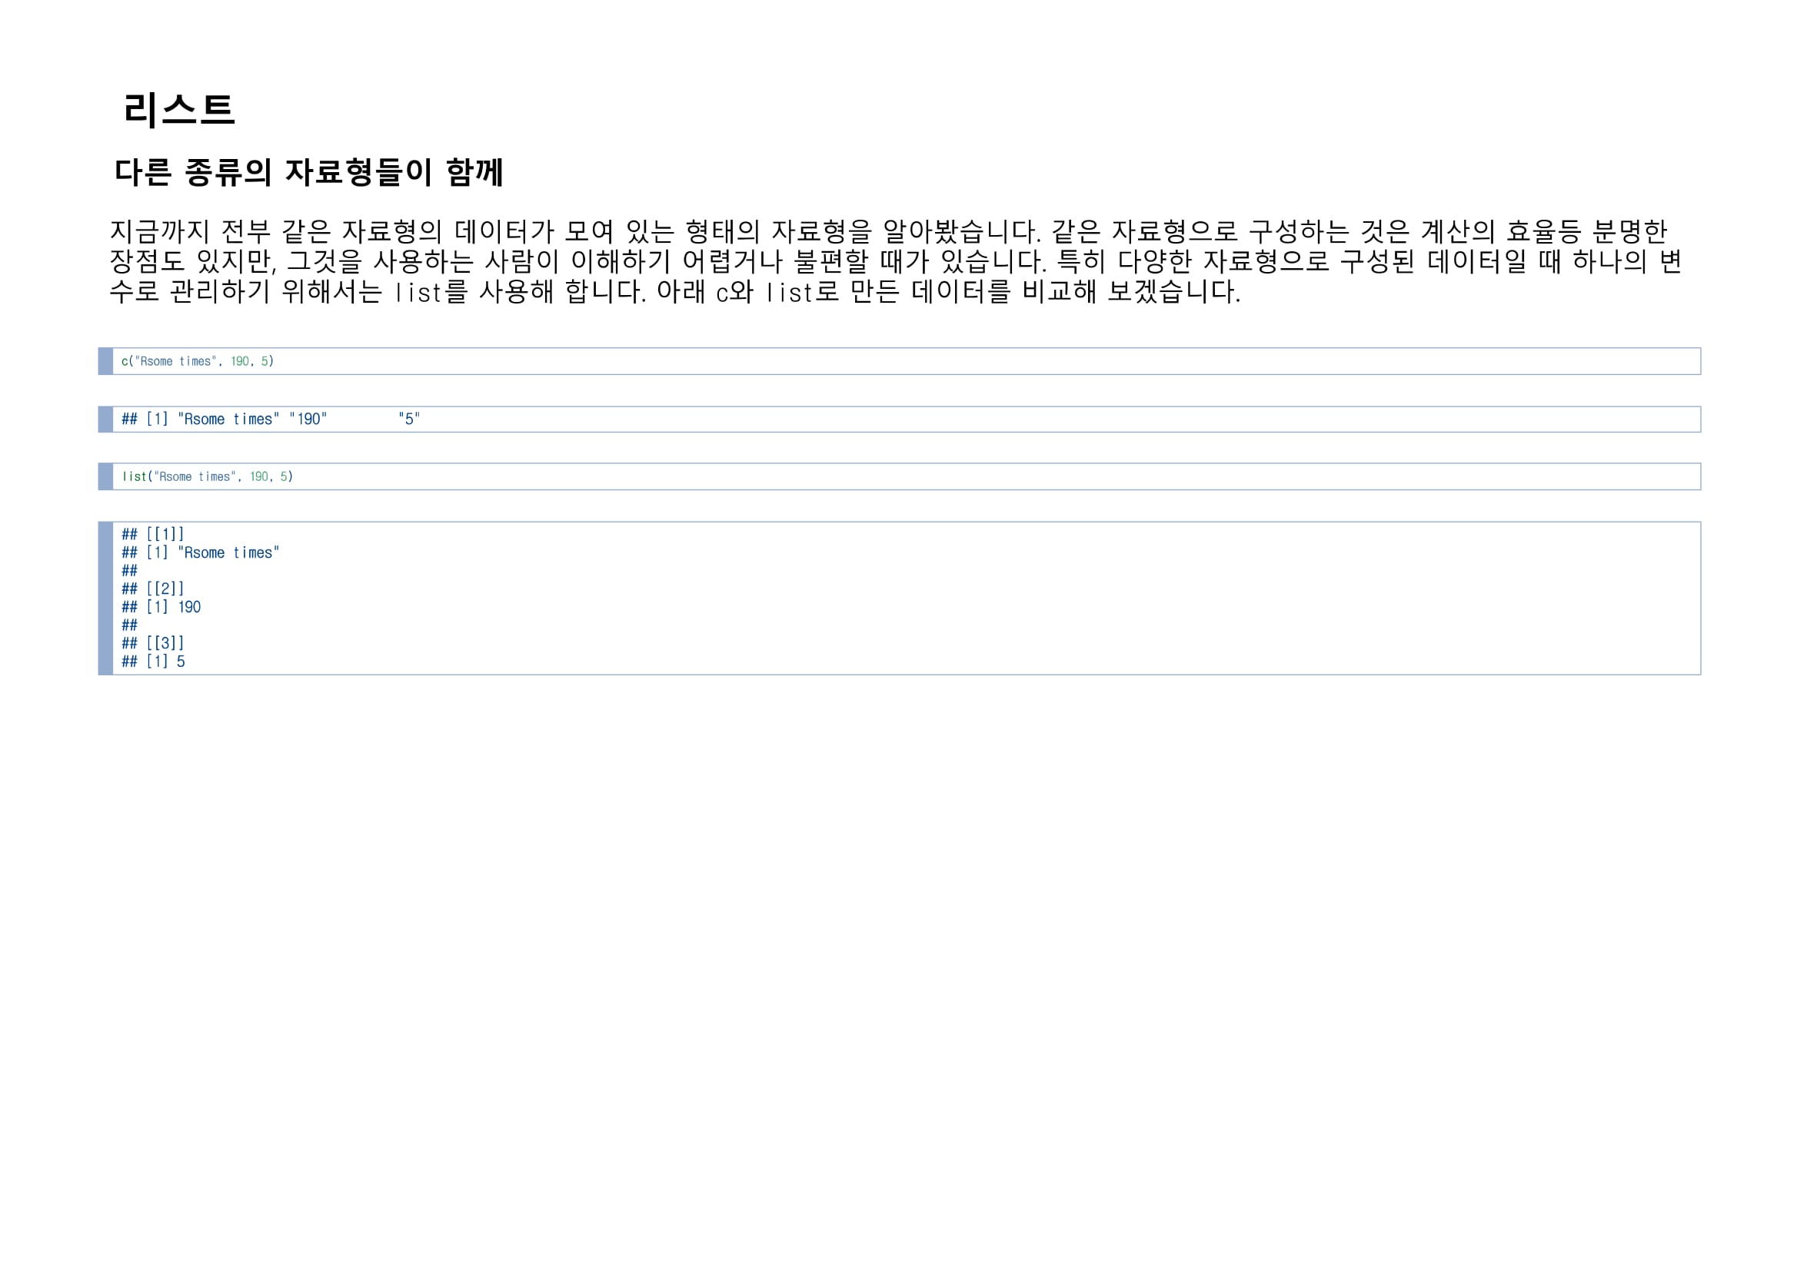

Slide 52
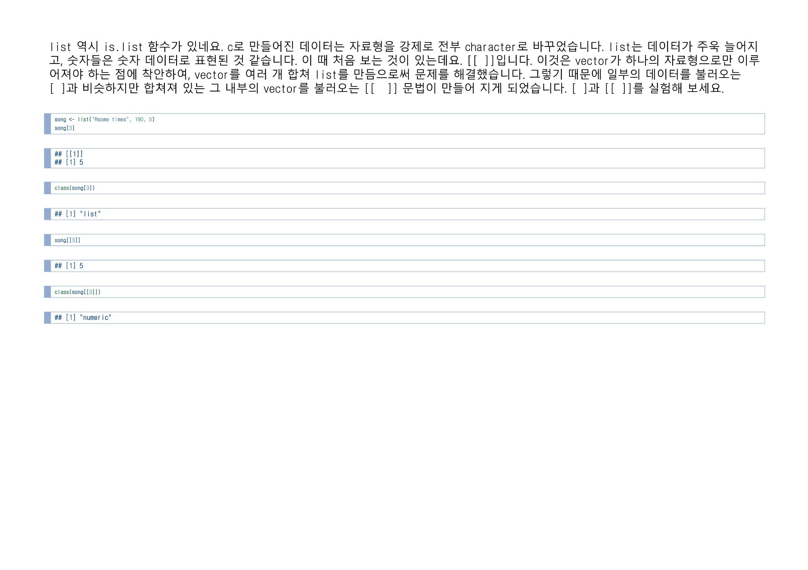

Slide 53
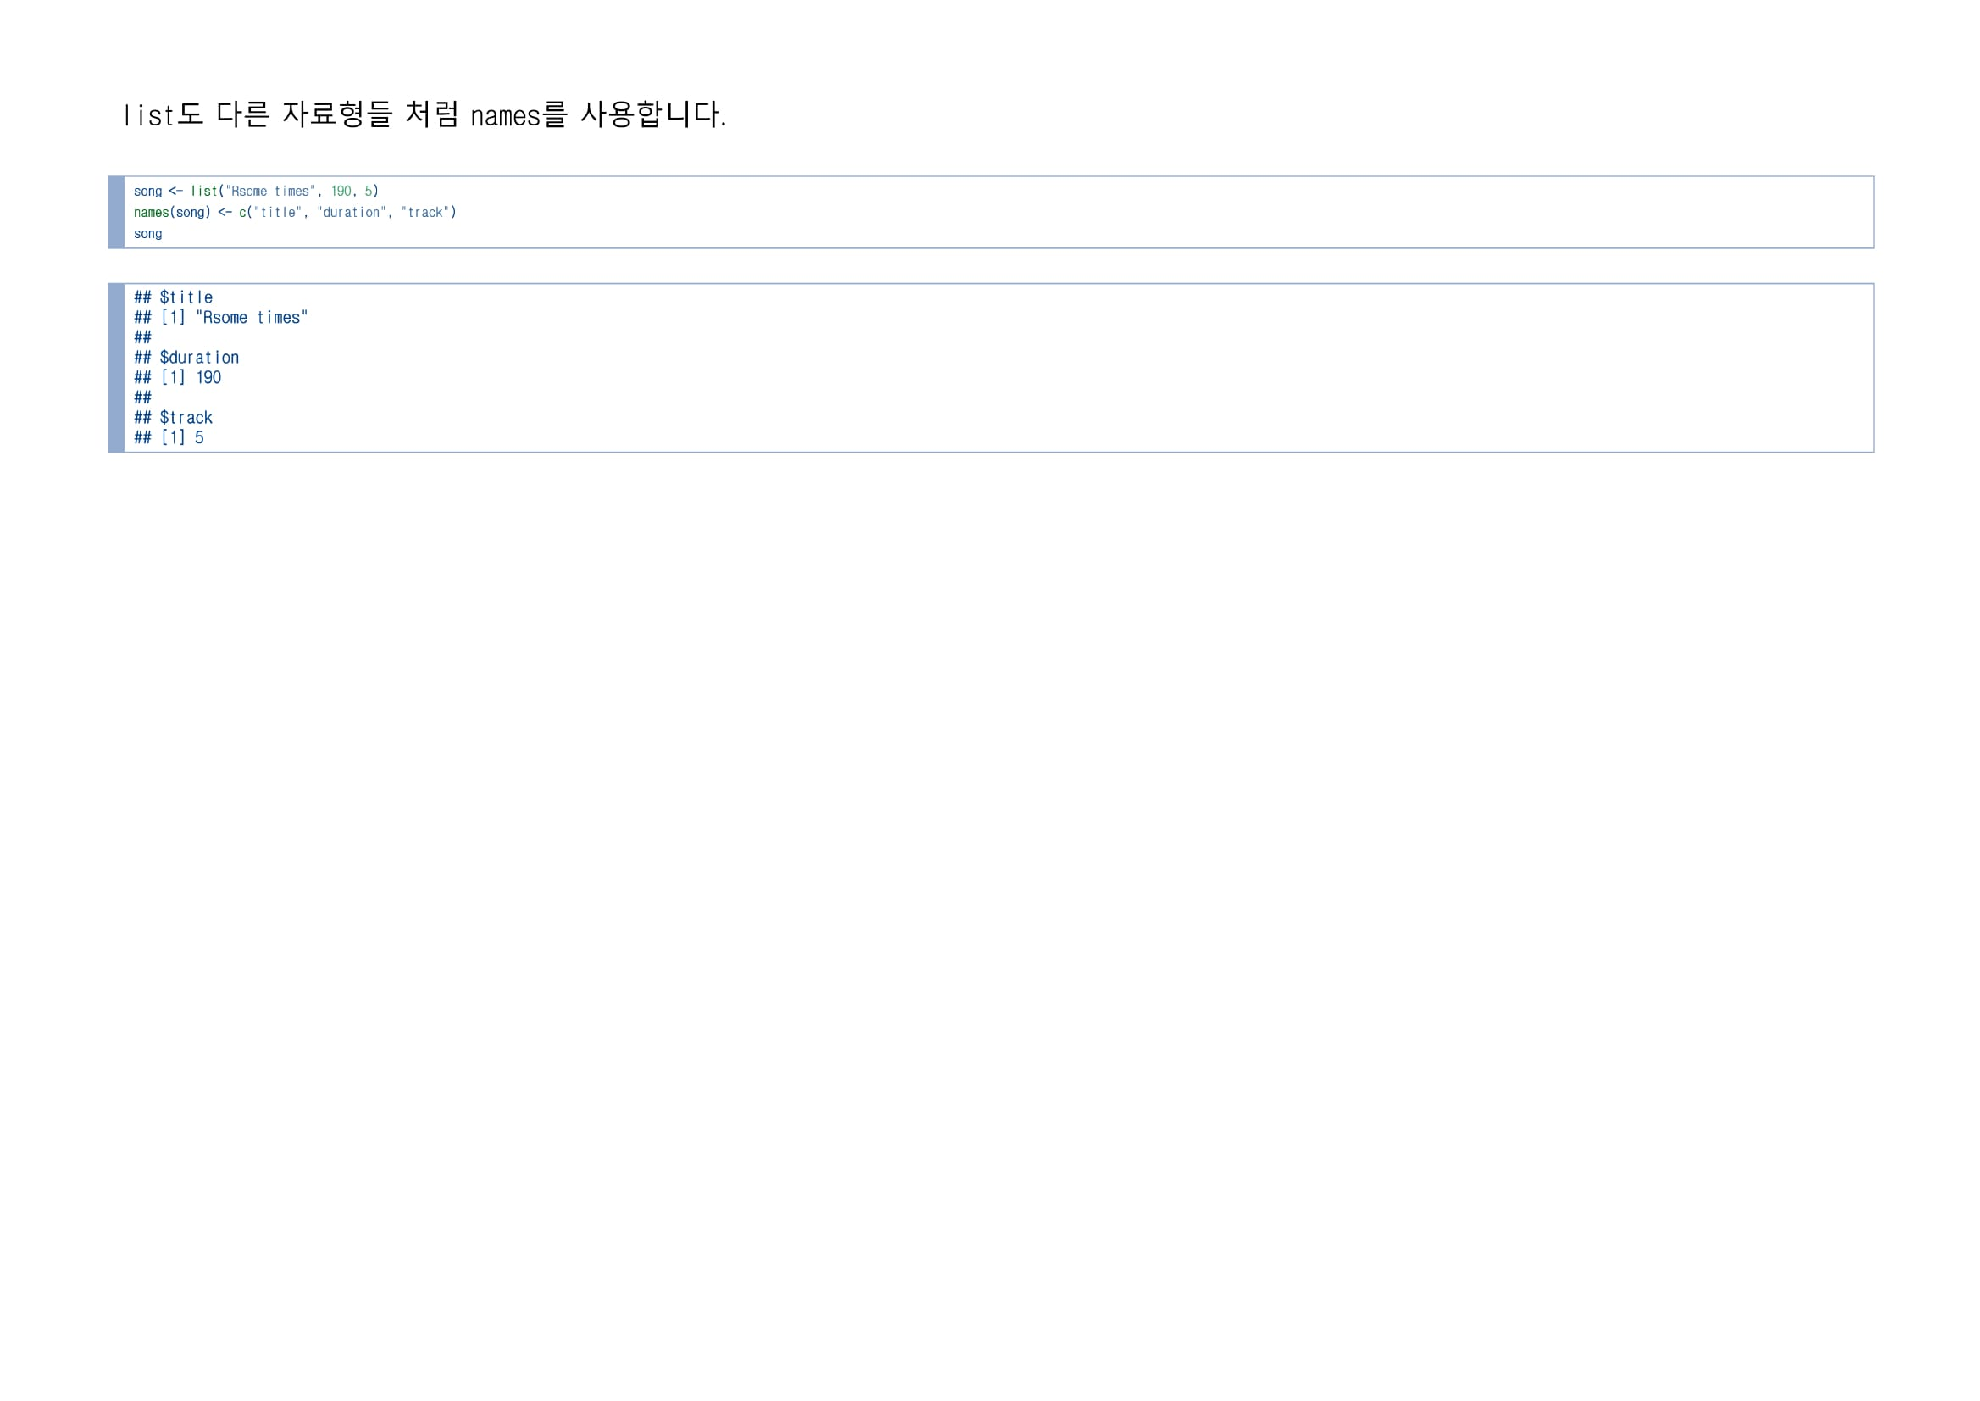

Slide 54
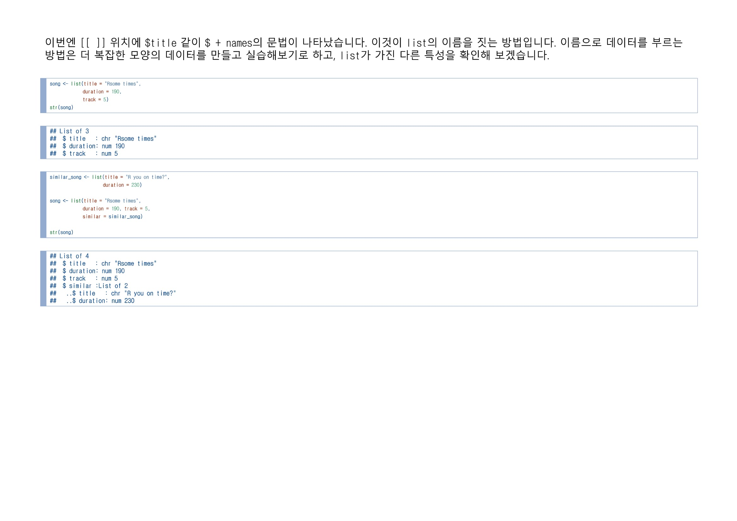

Slide 55
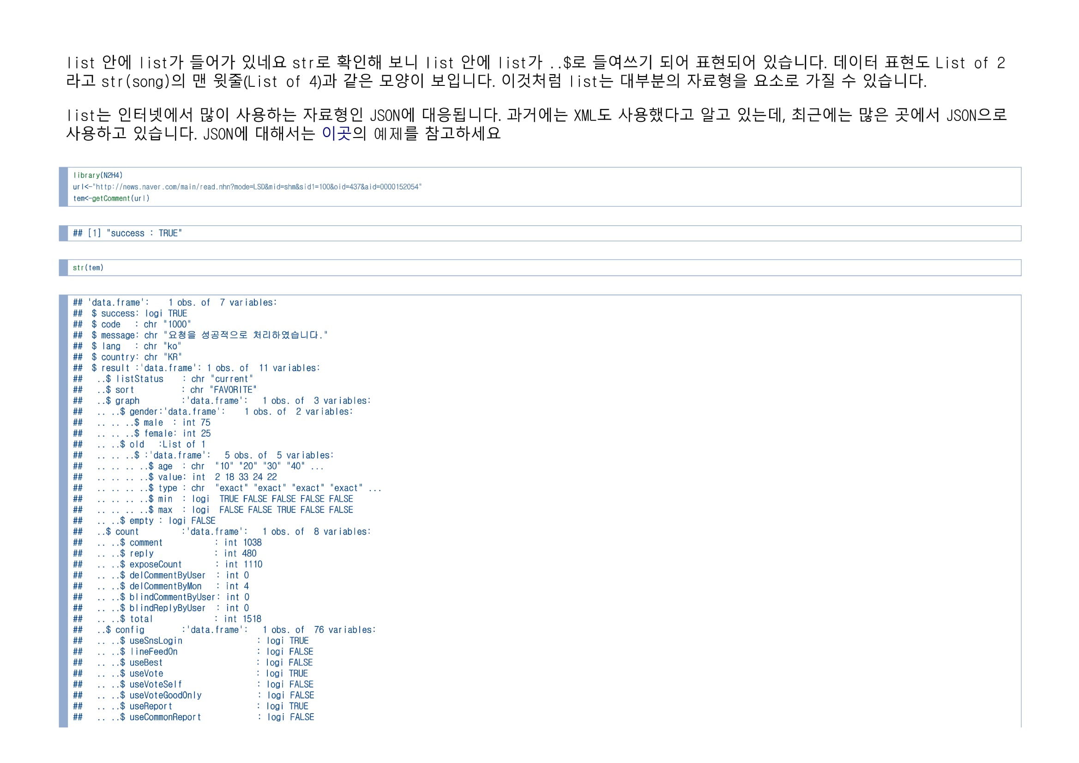

Slide 56
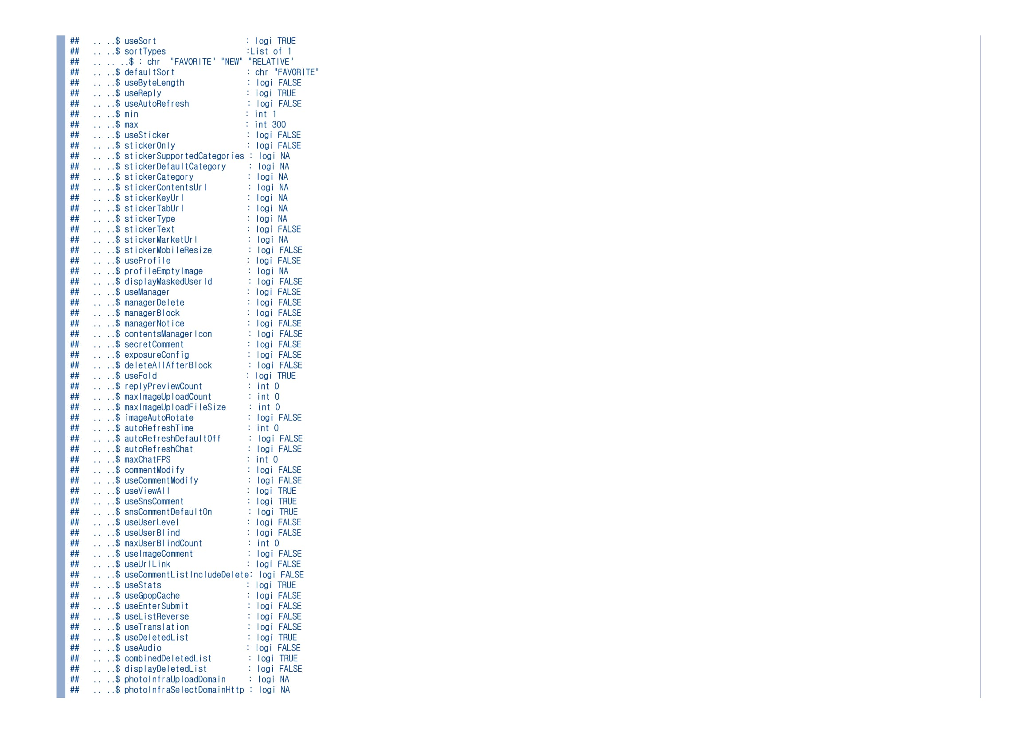

Slide 57
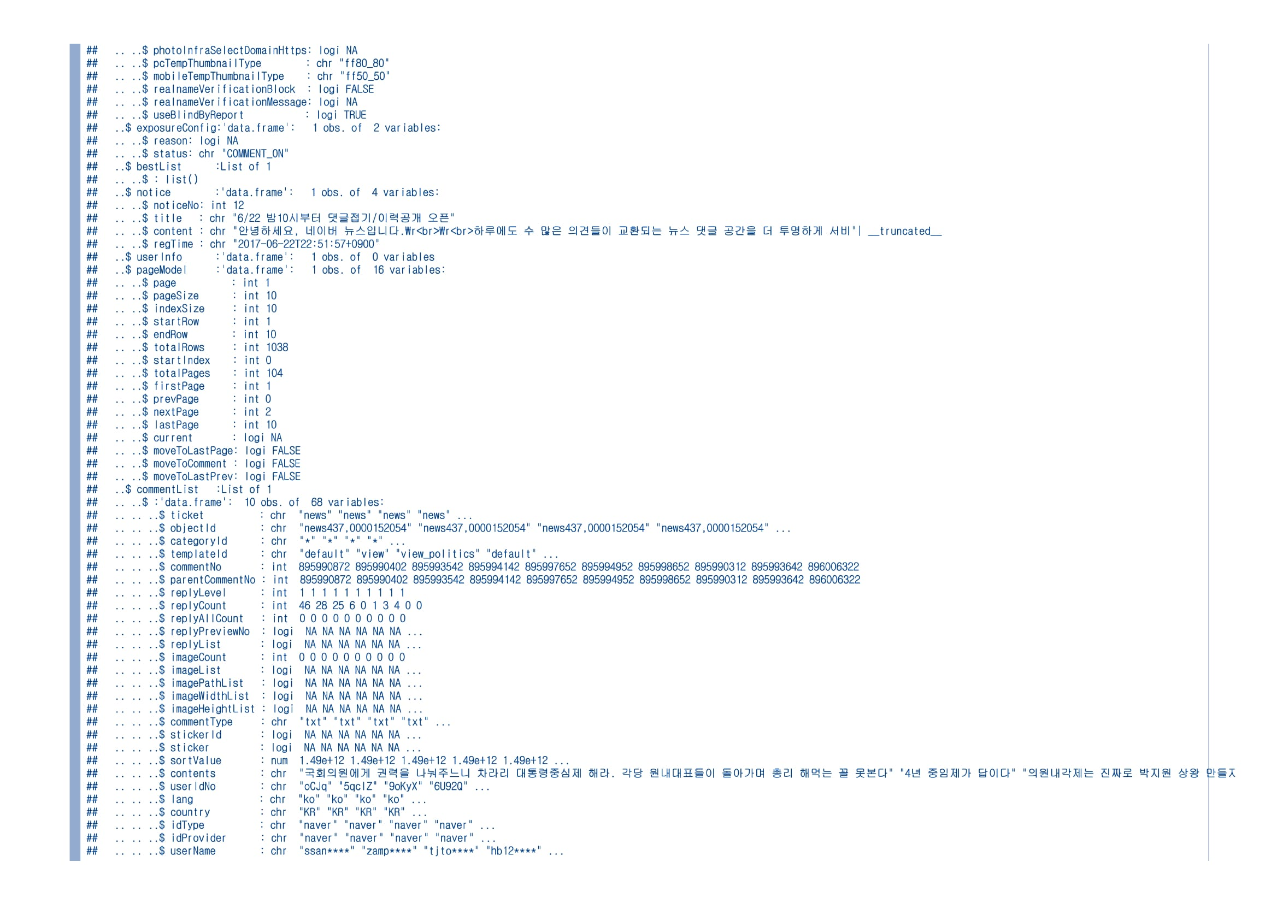

Slide 58


Slide 59


Slide 60


Slide 61


Slide 62


Slide 63


Slide 64


Slide 65


Slide 66


Slide 67


Slide 68


Slide 69


Slide 70


Slide 71


Slide 72


Slide 73


Slide 74


Slide 75


Slide 76


Slide 77


Slide 78


Slide 79


Slide 80


Slide 81


Slide 82


Slide 83


Slide 84


Slide 85


Slide 86


Slide 87


Slide 88


Slide 89


Slide 90


Slide 91


Slide 92


Slide 93


Slide 94


Slide 95


Slide 96


Slide 97


Slide 98


Slide 99


Slide 100


Slide 101


Slide 102


Slide 103


Slide 104


Slide 105


Slide 106


Slide 107


Slide 108


Slide 109


Slide 110


Slide 111


Slide 112


Slide 113


Slide 114


Slide 115


Slide 116


Slide 117


Slide 118


Slide 119


Slide 120


Slide 121


Slide 122


Slide 123


Slide 124


Slide 125


Slide 126


Slide 127


Slide 128


Slide 129


Slide 130


Slide 131


Slide 132


Slide 133


Slide 134


Slide 135


Slide 136


Slide 137


Slide 138


Slide 139


Slide 140


Slide 141


Slide 142


Slide 143


Slide 144


Slide 145


Slide 146


Slide 147


Slide 148


Slide 149


Slide 150


Slide 151


Slide 152


Slide 153


Slide 154


Slide 155


Slide 156


Slide 157


Slide 158


Slide 159


Slide 160


Slide 161


Slide 162


Slide 163


Slide 164


Slide 165


Slide 166


Slide 167


Slide 168


Slide 169


Slide 170


Slide 171


Slide 172


Slide 173


Slide 174


Slide 175


Slide 176


Slide 177


Slide 178


Slide 179


Slide 180


Slide 181


Slide 182


Slide 183


Slide 184


Slide 185


Slide 186


Slide 187


Slide 188


